Slide 1
Проектная деятельность В средней группе по теме: «Комнатные растения»
Выполнила: воспитательlквалификационной категории Корнеева Валентина Анатольевна.

Slide 2
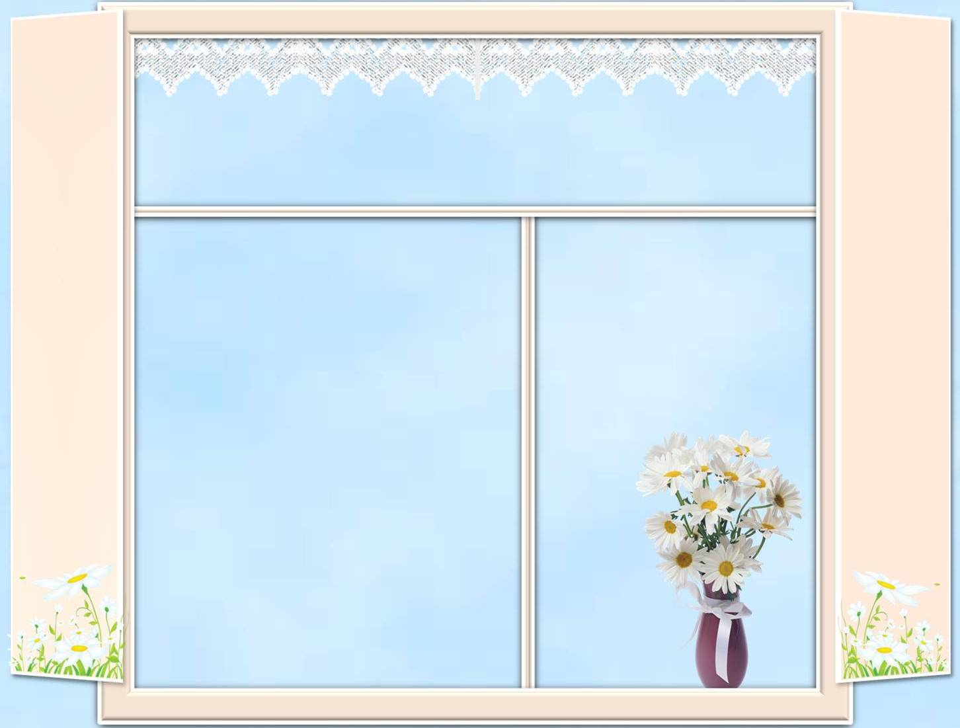
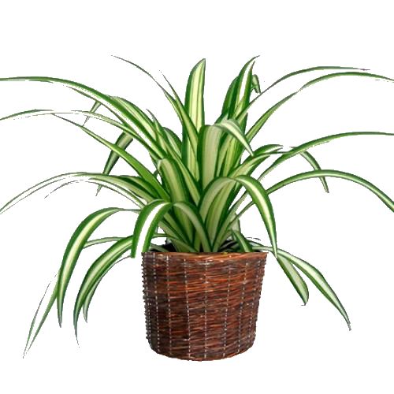
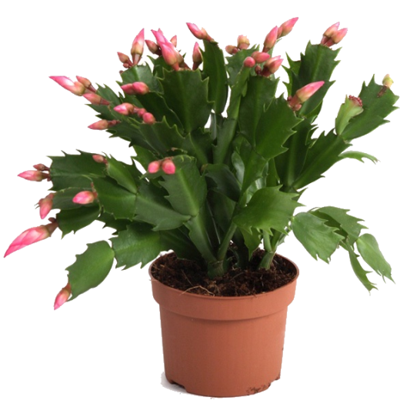
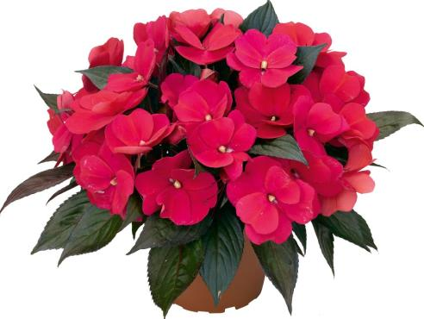
В нашей группе на окне, Во зелёной во стране, В расписных горшочках. Подросли цветочки. Вот бальзамин, хлорофитум, декабрист. Колких кактусов семья. Их польём мы спозаранку. Я и все мои друзья.

Slide 3
Тип проекта: групповой, долгосрочный, познавательно-исследовательский.
Участники проекта: дети средней группы, воспитатель, родители.
Актуальность проекта: : Наличие комнатных растений в помещении детского сада имеет особое значение для детей и взрослых, пребывающих в нем достаточно длительное время.
Ознакомление детей с комнатными растениями входит в содержание работы воспитателя в соответствии с рабочей программой для средней группы. Через ознакомление с комнатными растениями мы учим дошкольников наблюдать, сравнивать, делать умозаключения, эстетически воспринимать природу, любоваться ее красотой, прививаем элементарные навыки по уходу за ними.
Проблема– недостаточные знания детей о комнатных растениях, способах ухода за ними. « Почему в группе детского сада пожелтели некоторые комнатные растения? Что нужно сделать, чтобы растения радовали всех своим цветением?» - так сформулировали проблему дети.

Slide 4
Задачи проекта: • Познакомить детей с названиями комнатных растений. •Углубить знания о приемах по уходу за растениями • Повысить уровень экологической культуры и знаний детей по теме: «Комнатные растения» • Развивать воображение, мышление в процессе наблюдения, исследования природных объектов; любознательность, активность в познавательной деятельности. • Воспитывать бережное отношение ко всему живому в группе, любовь к природе родного края. •Привлечь родителей к данной проблеме •. Пополнить состав цветущих комнатных растений группы.

Slide 5
Этап I – подготовительный Этап II – основной Этап III – заключительный
Этапы реализации проекта:

Slide 6
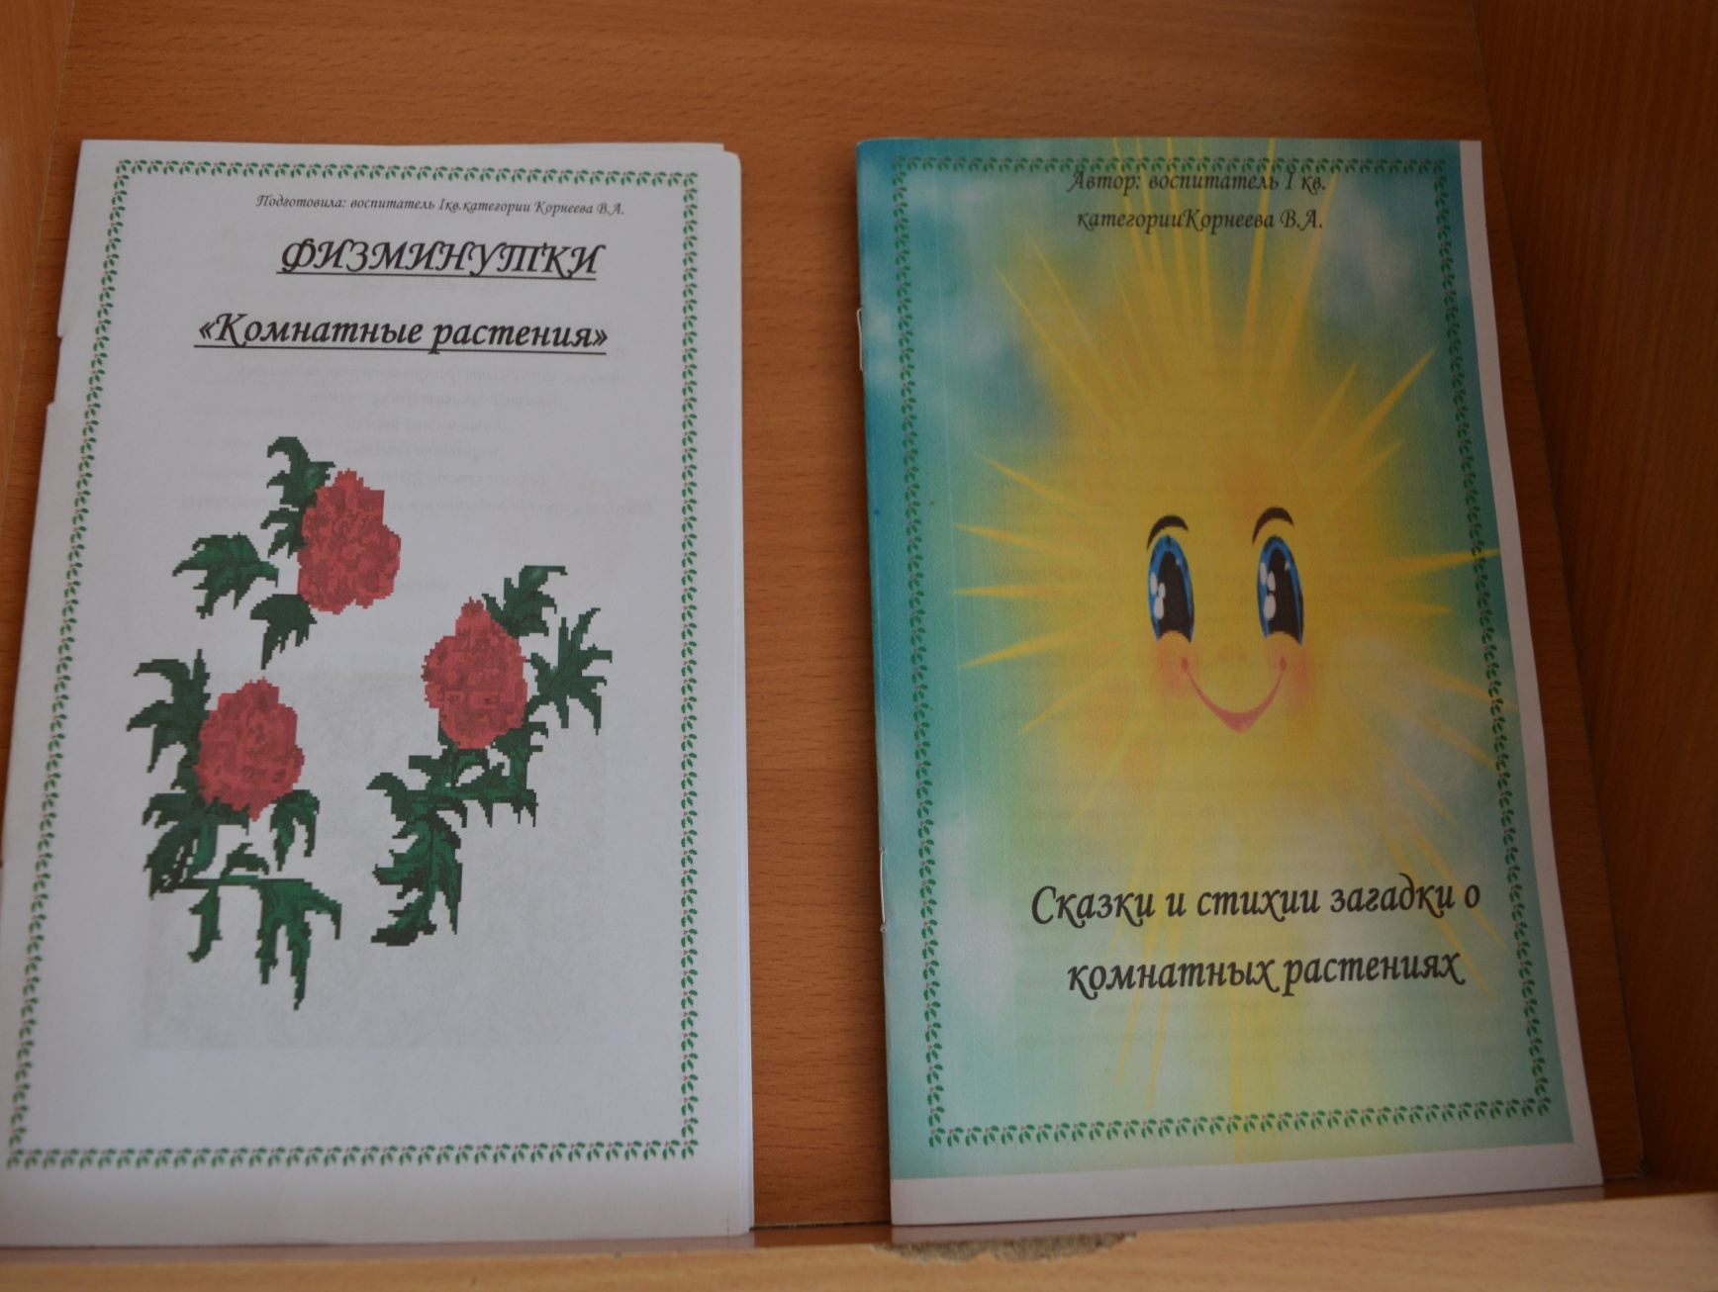
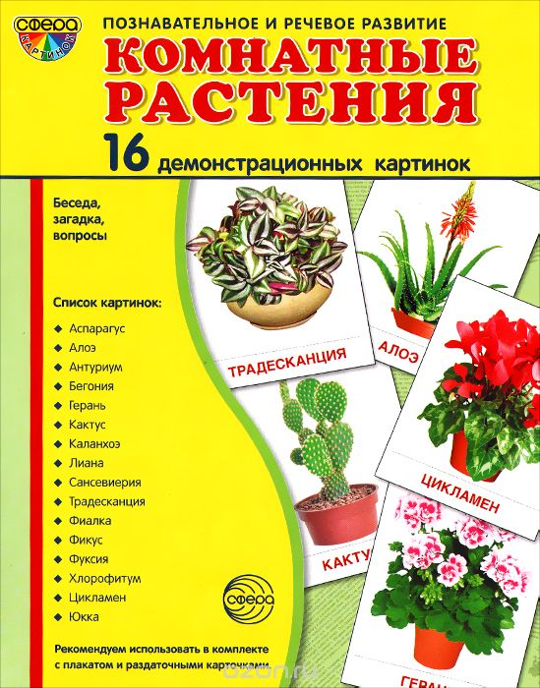
Этап I – подготовительный

Slide 7
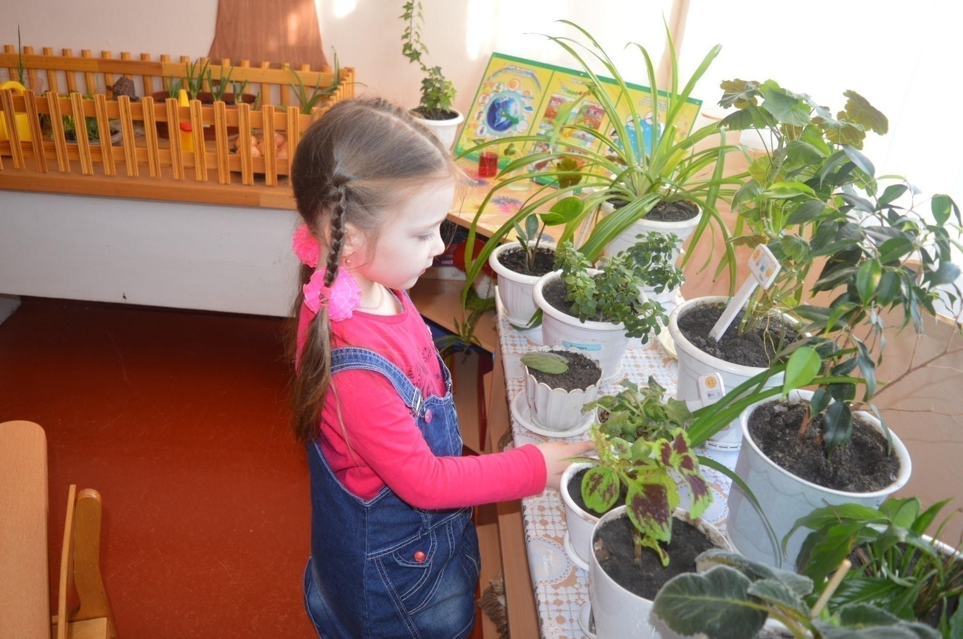
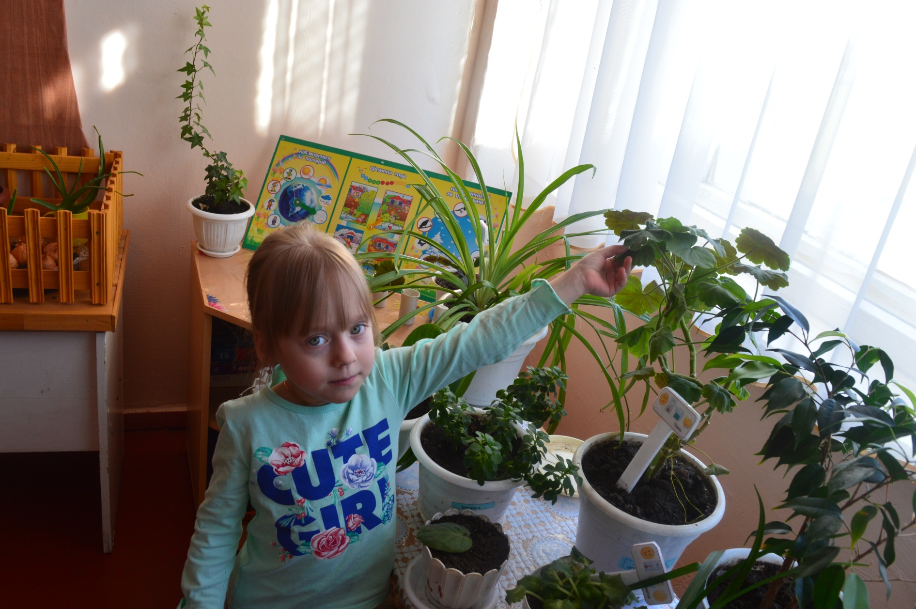
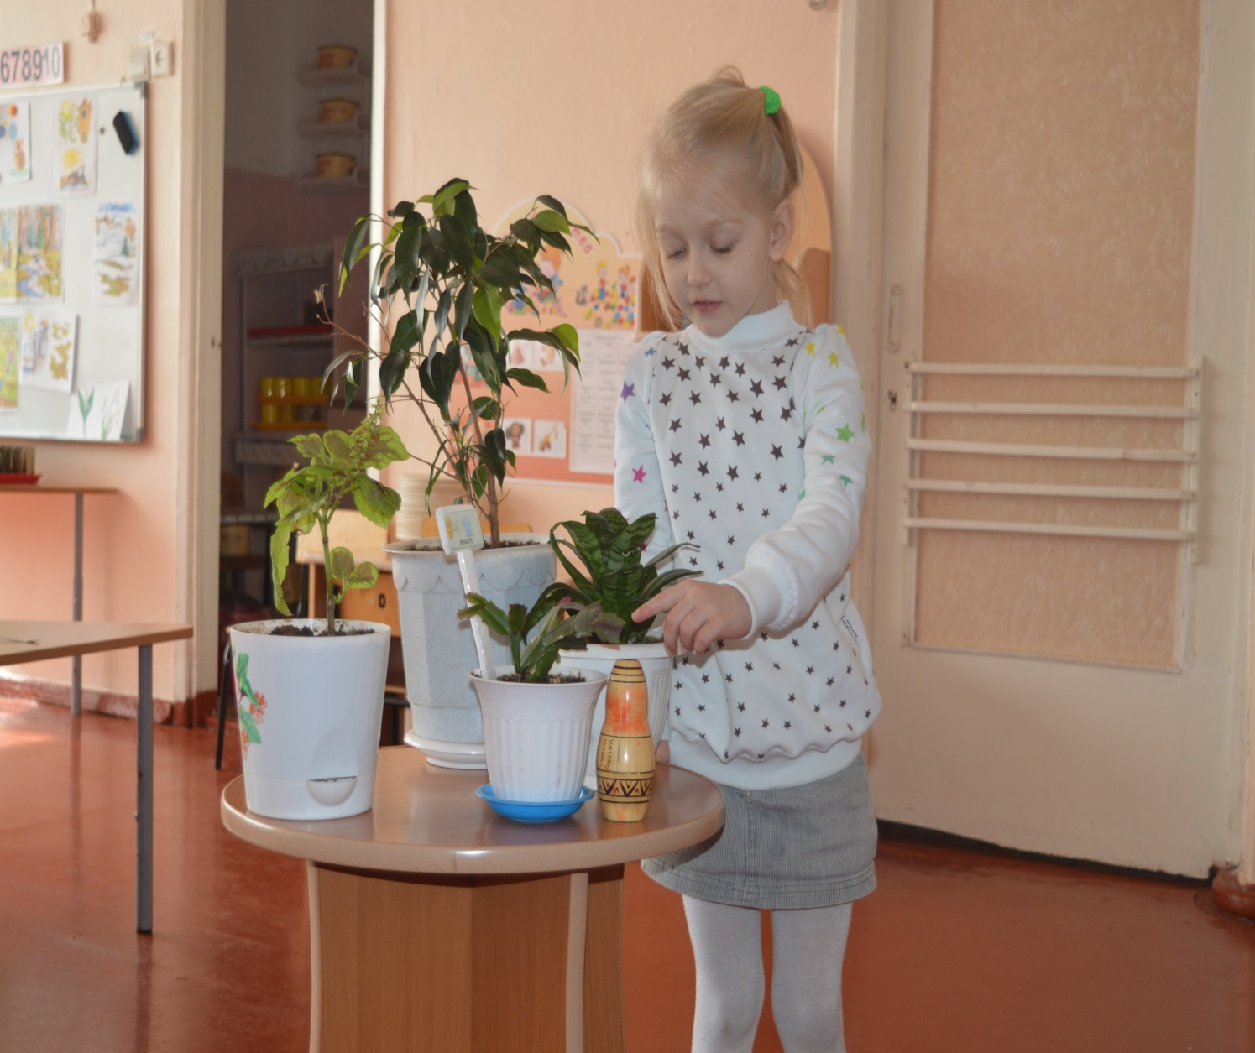
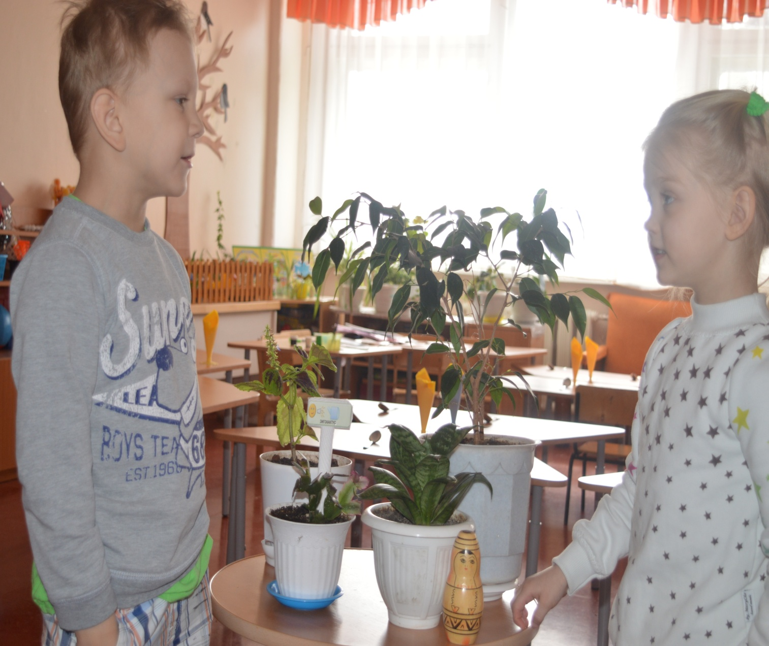
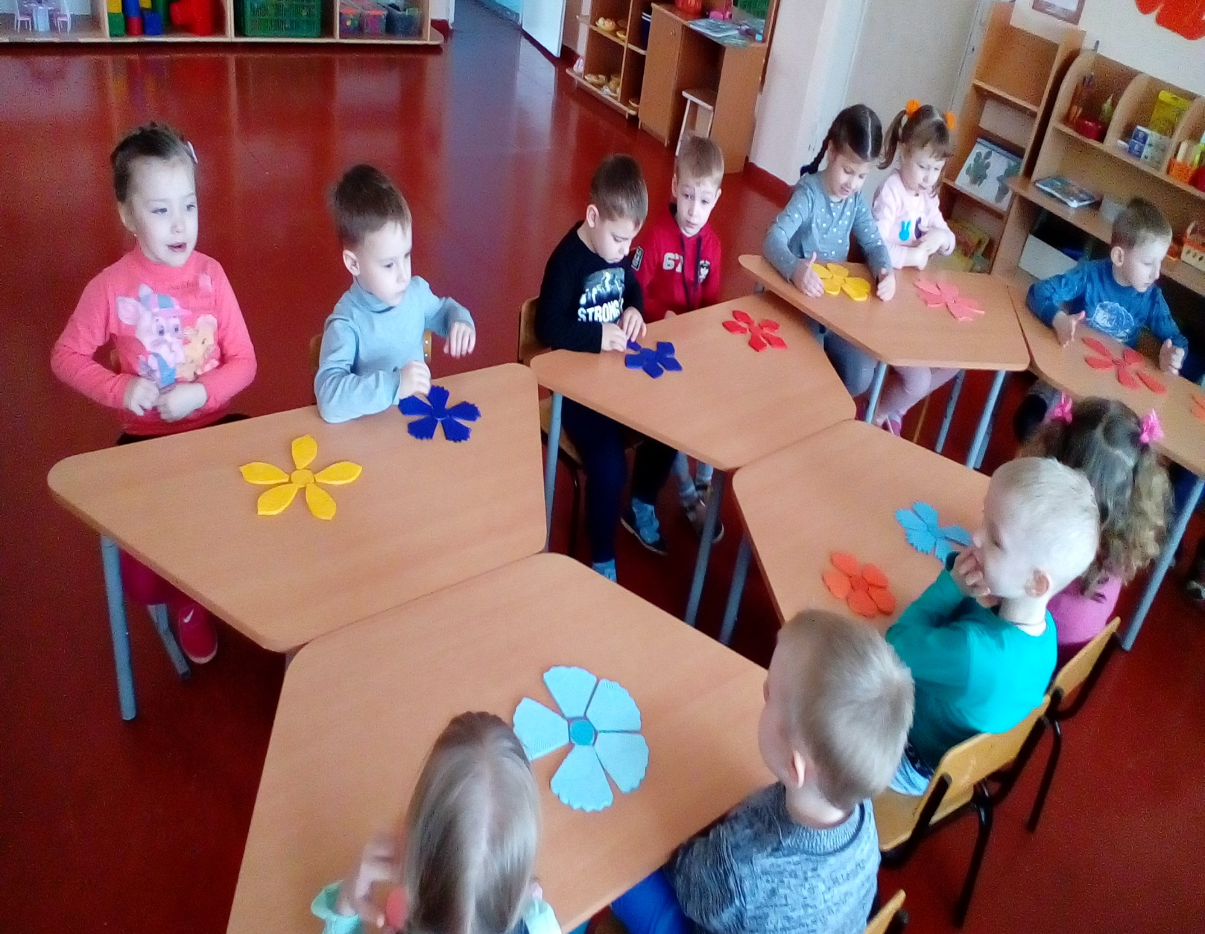
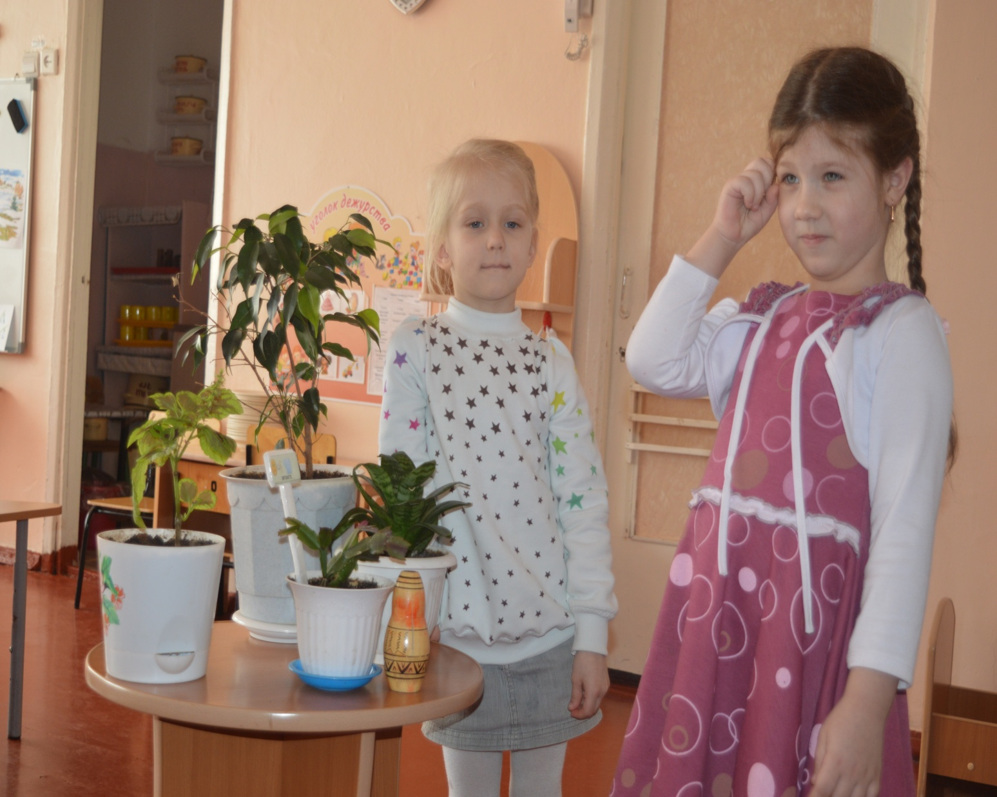
Этап II – основной Игровая деятельность

Slide 8
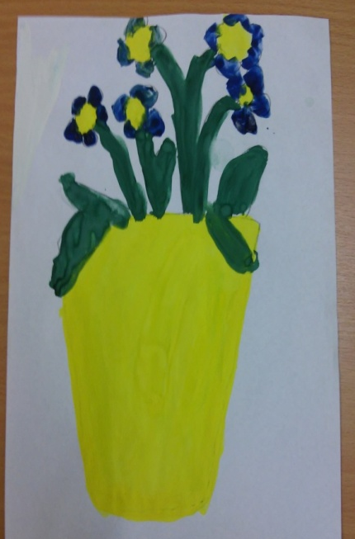
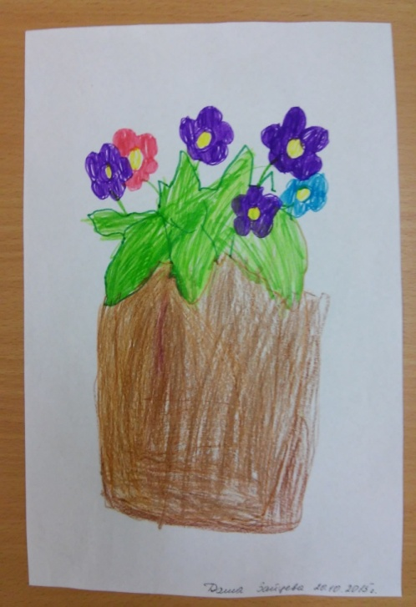
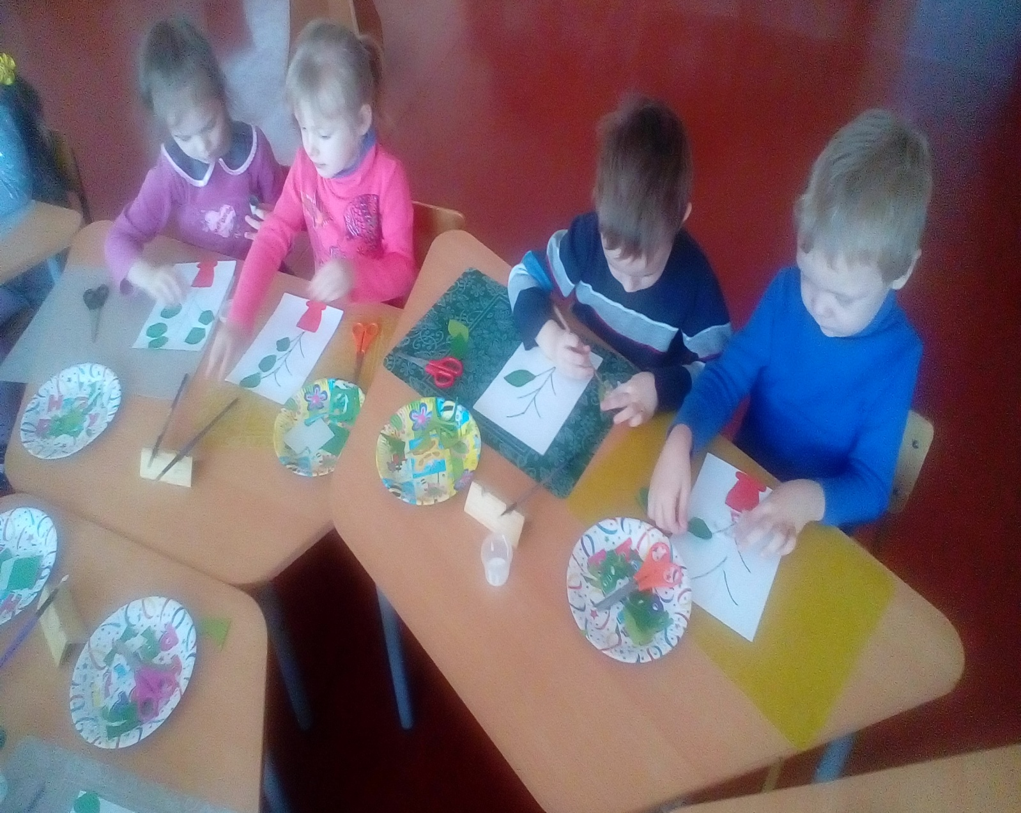
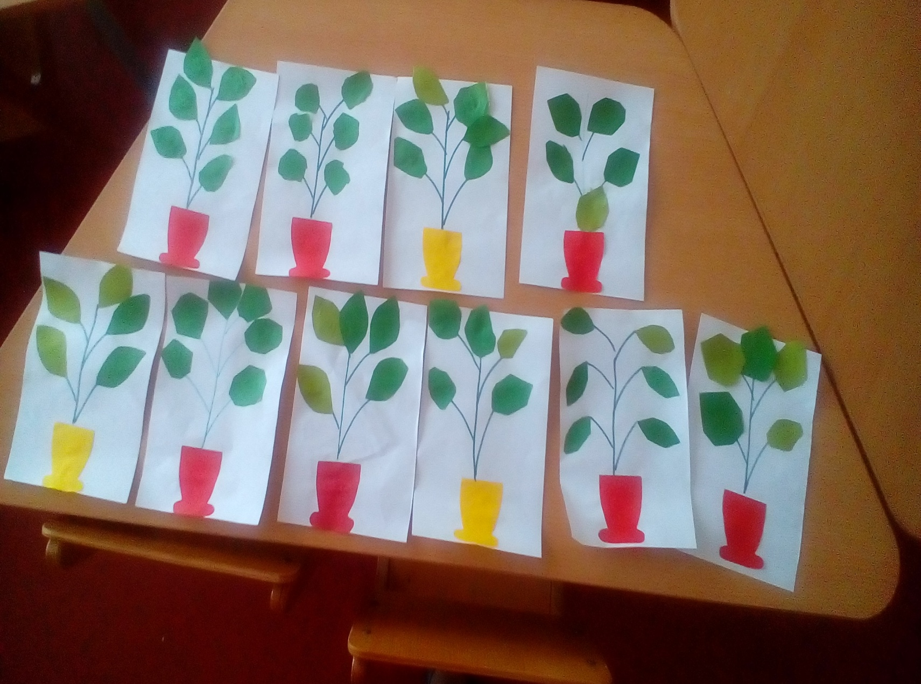
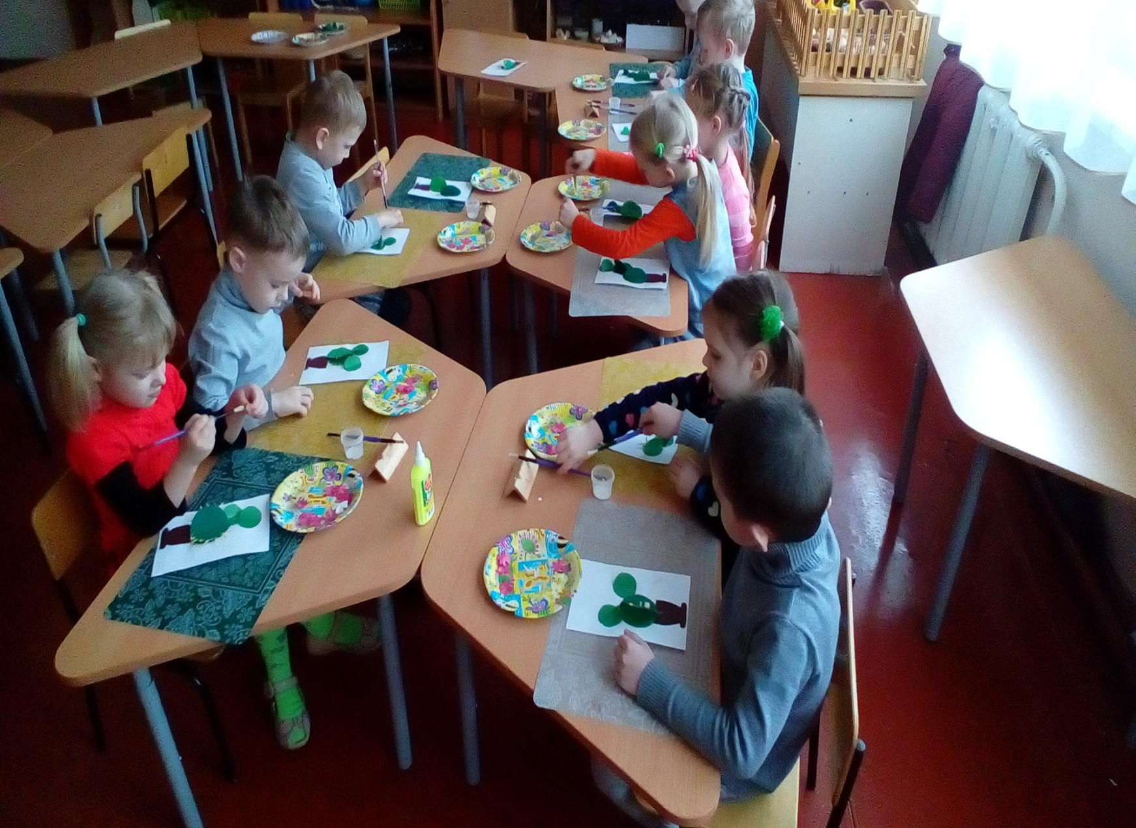
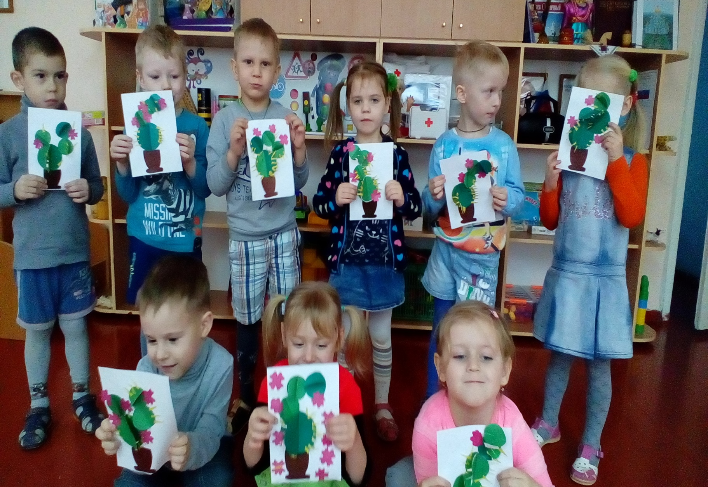
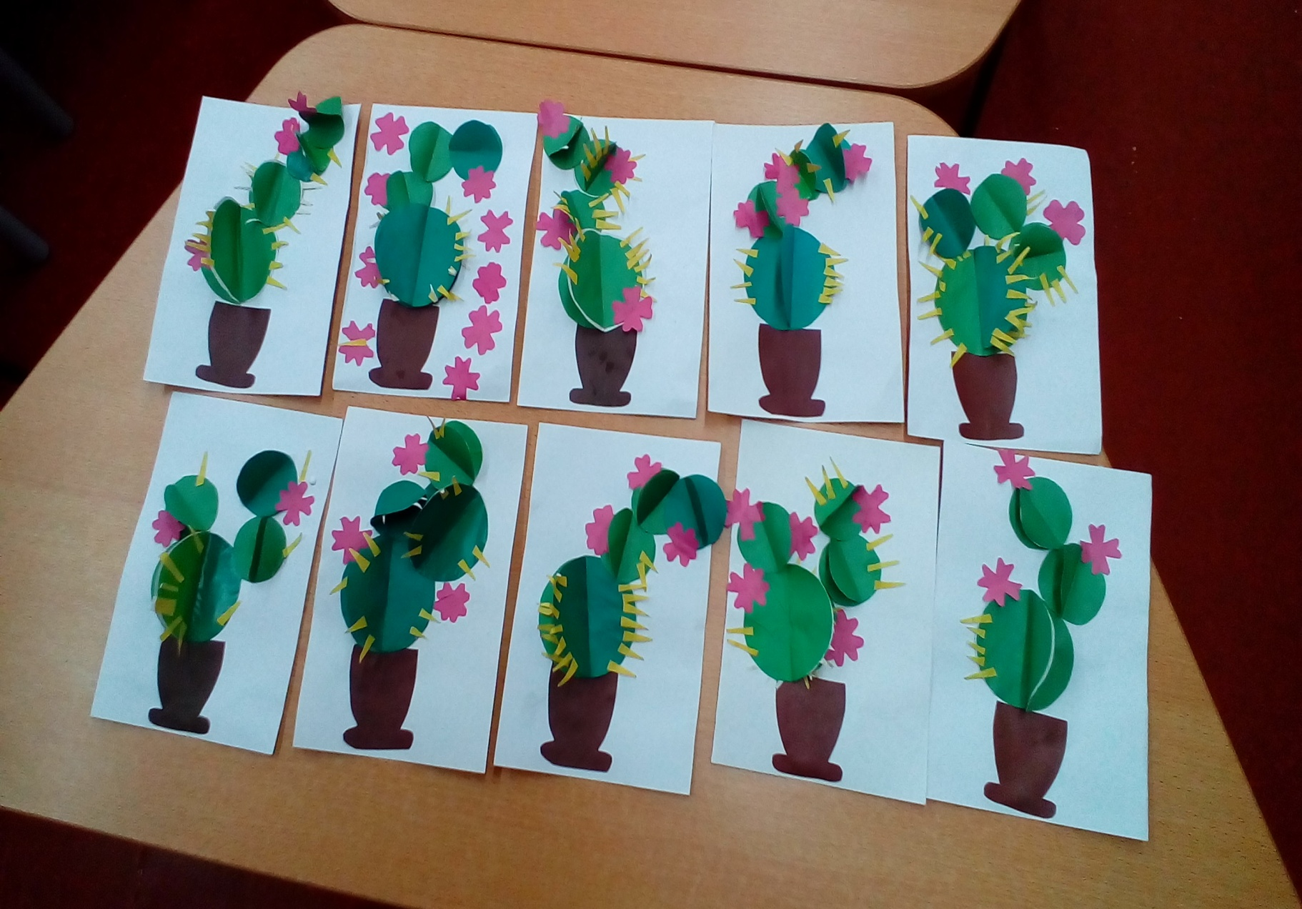
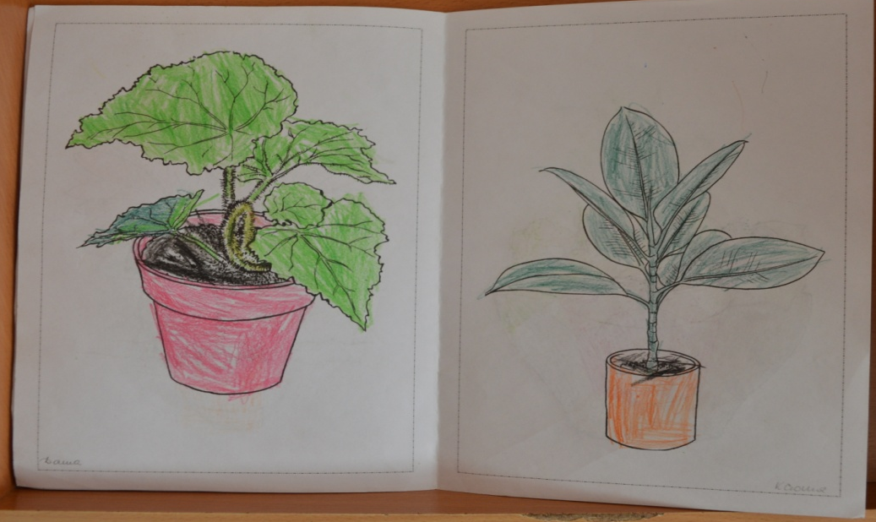
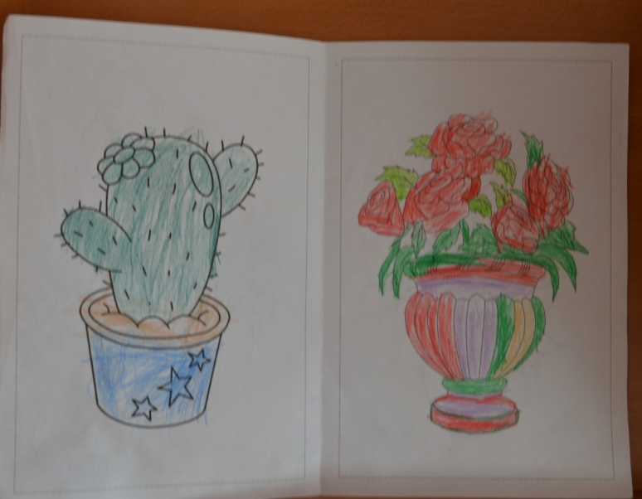
Продуктивная деятельность

Slide 9
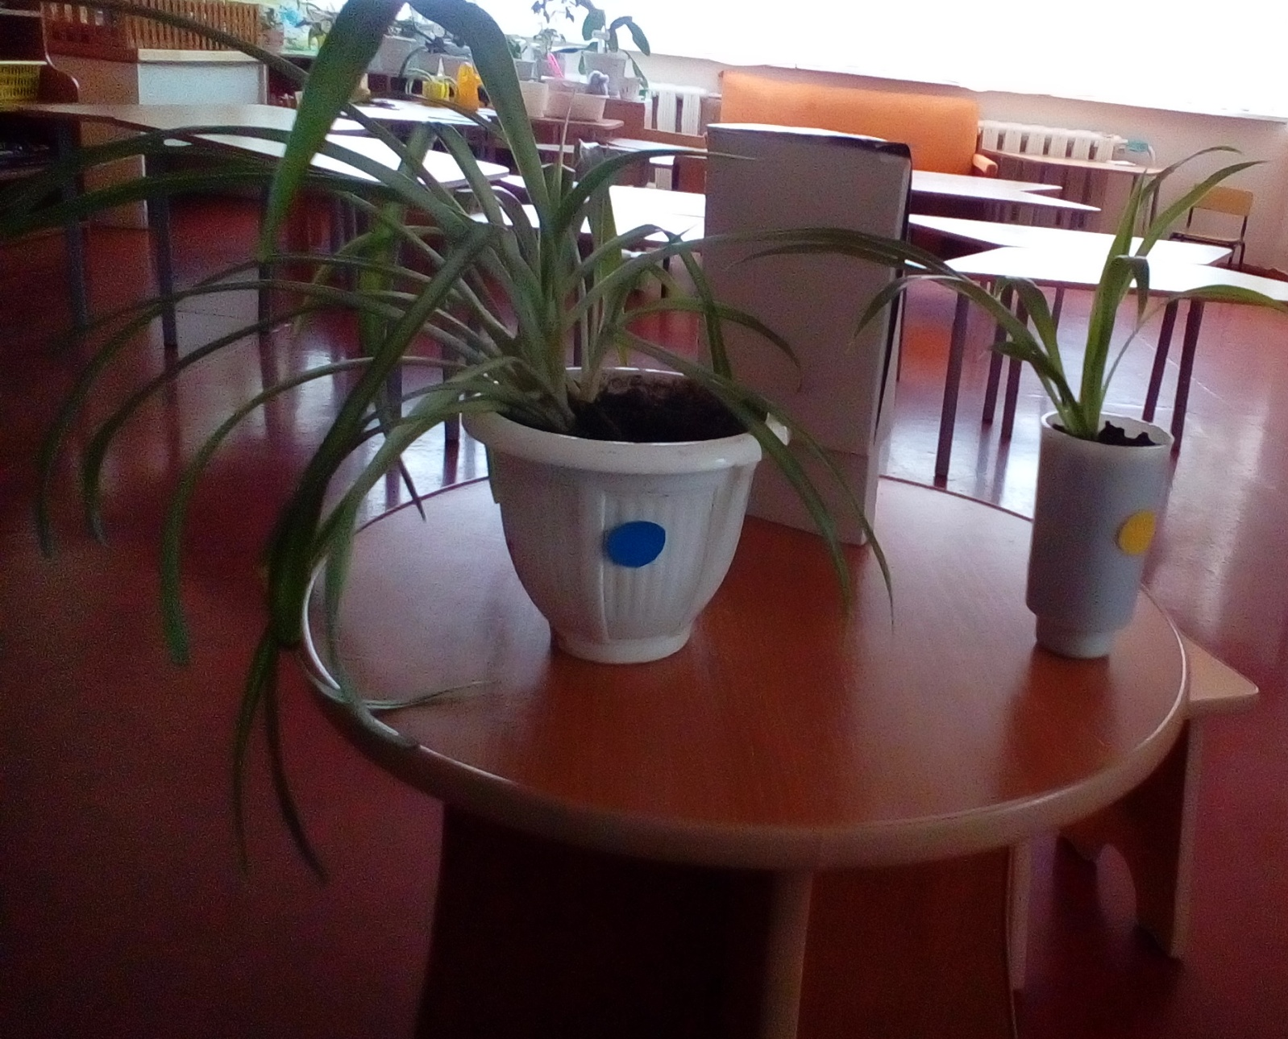
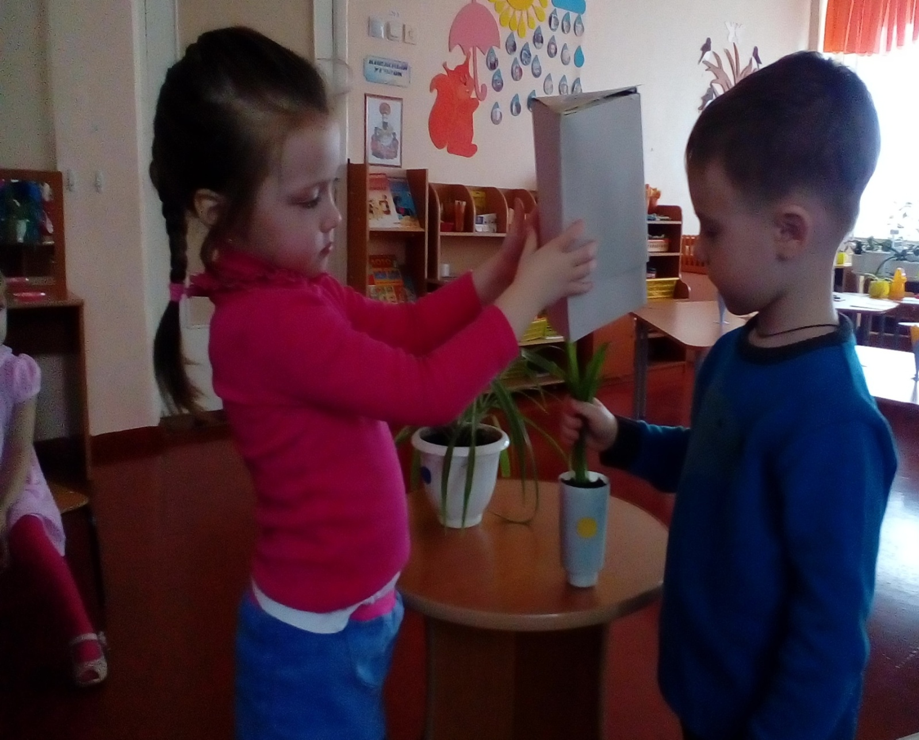
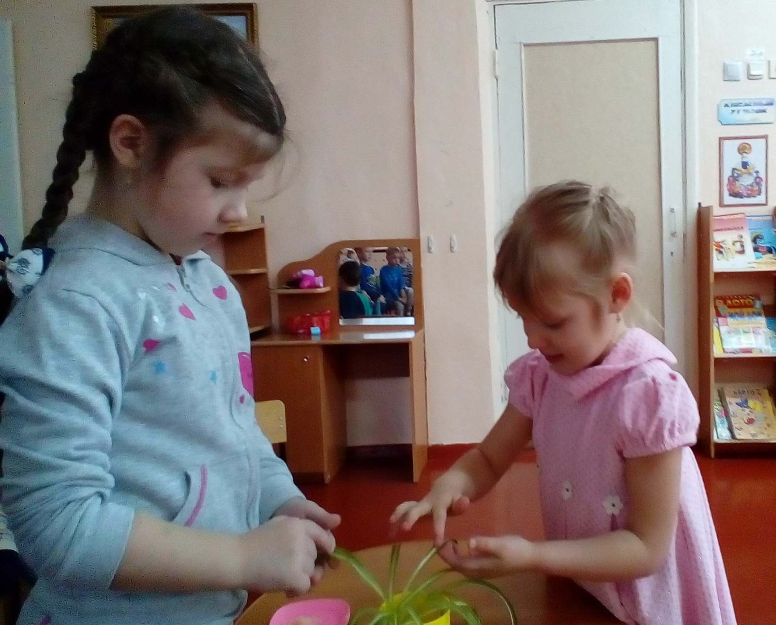
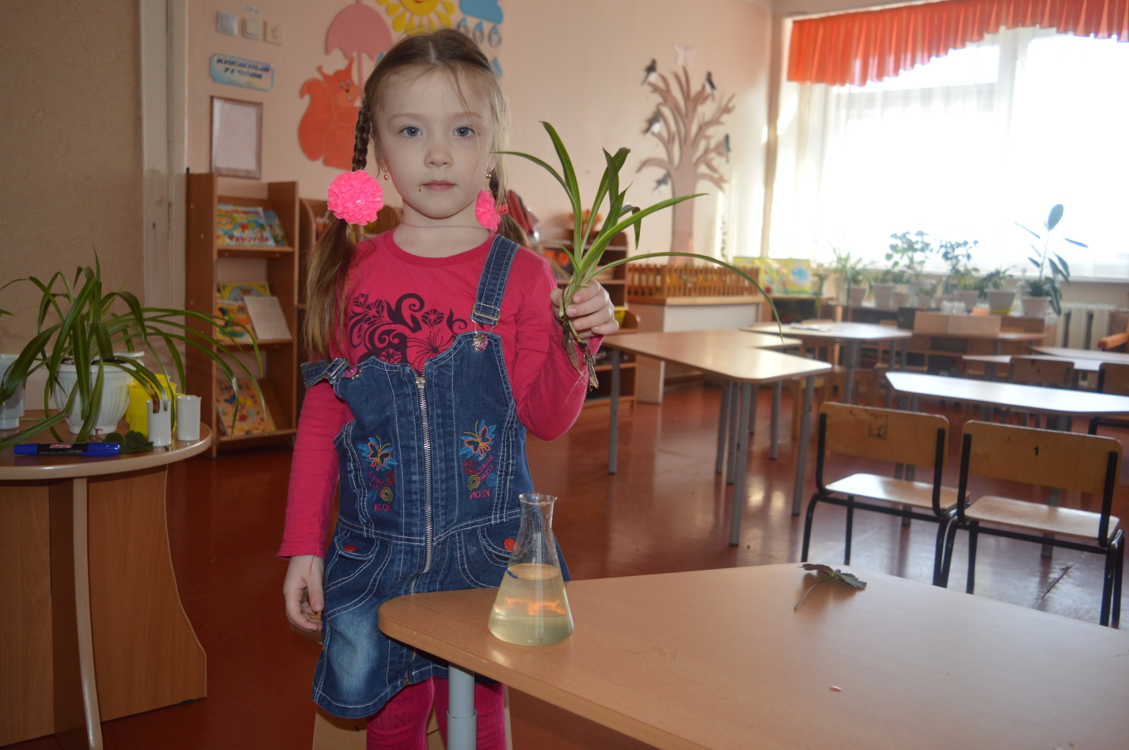
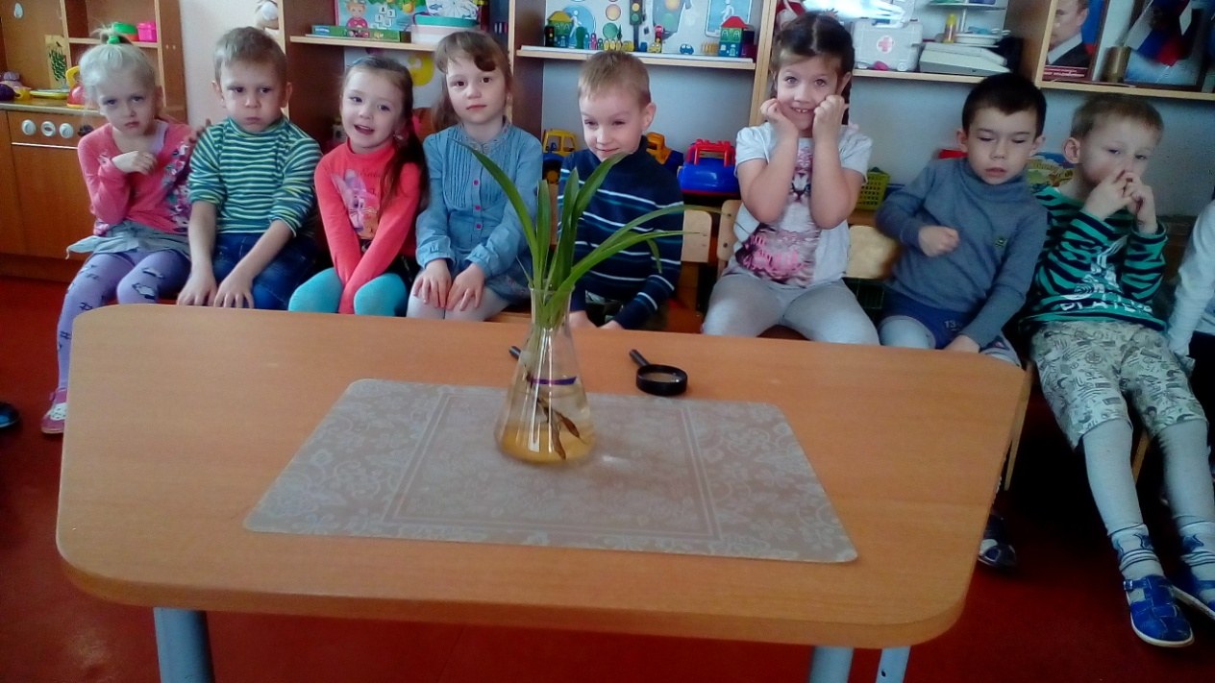
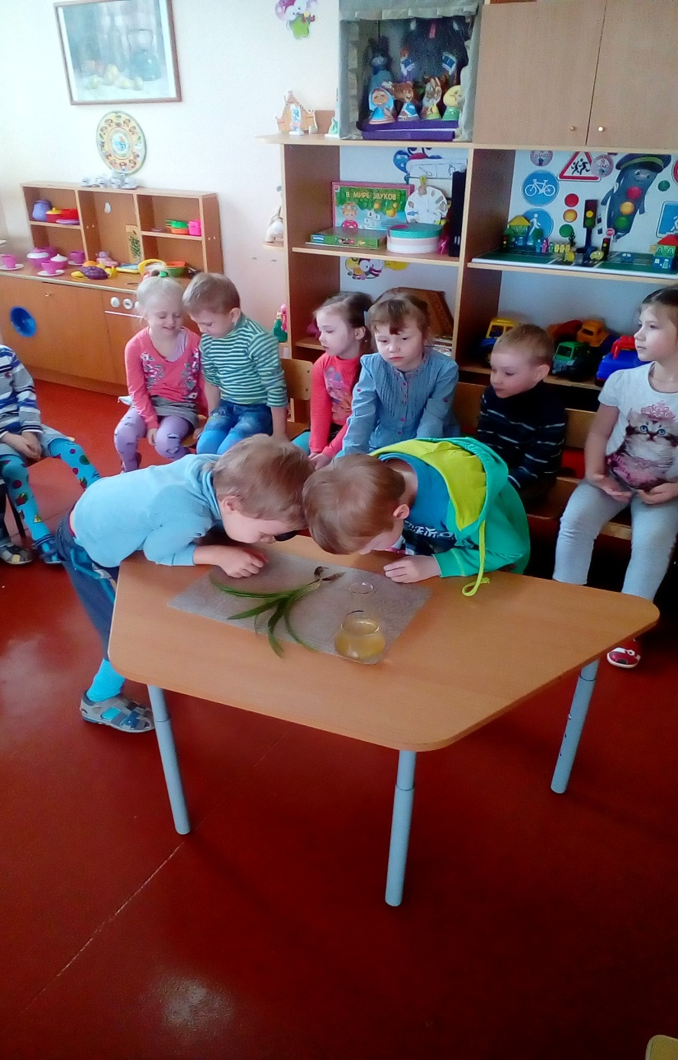
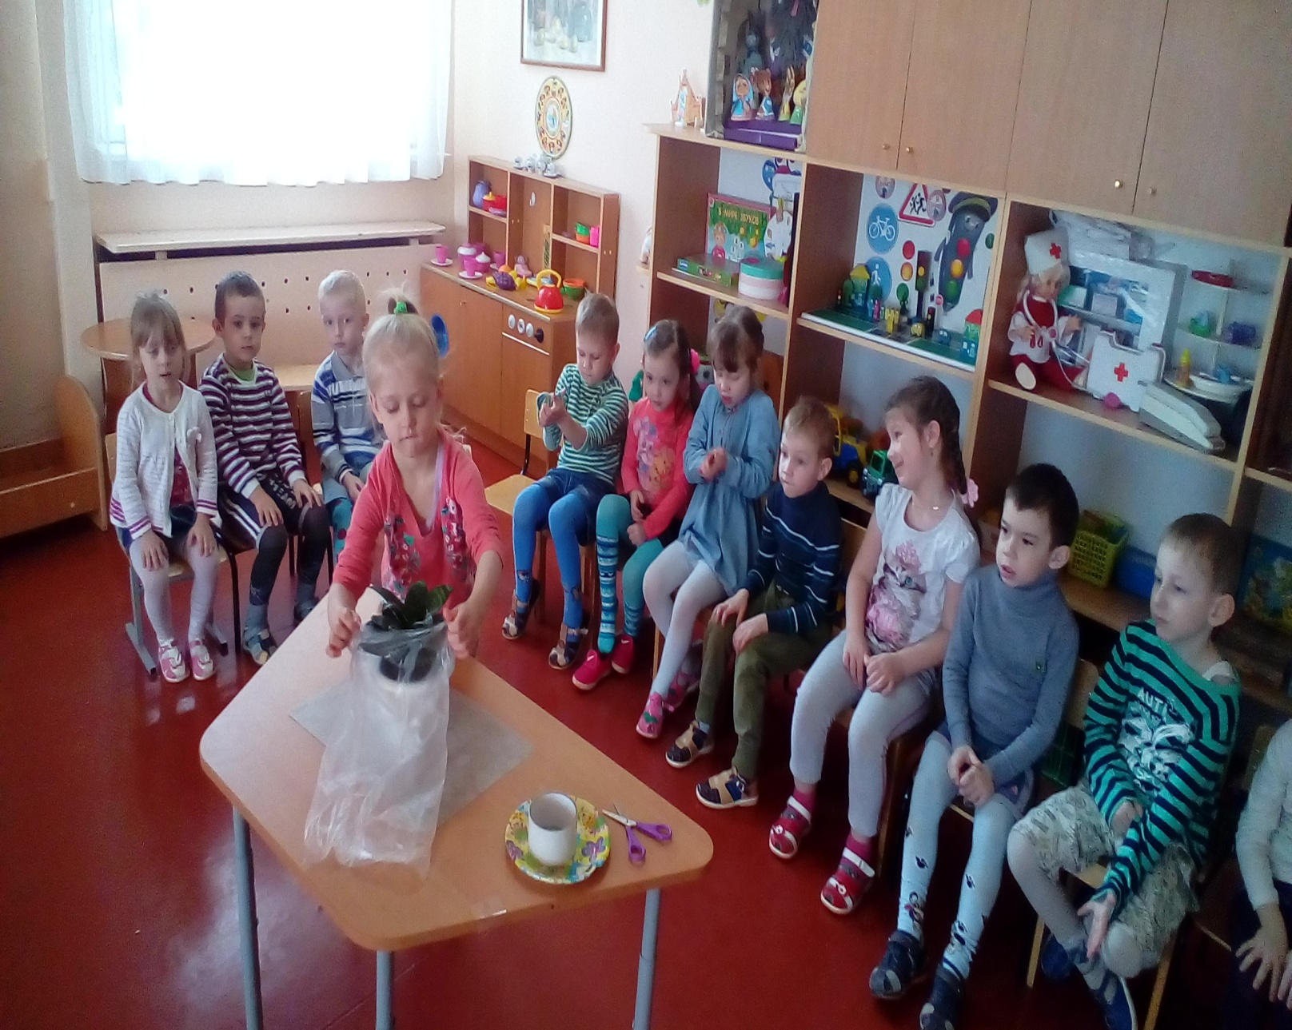
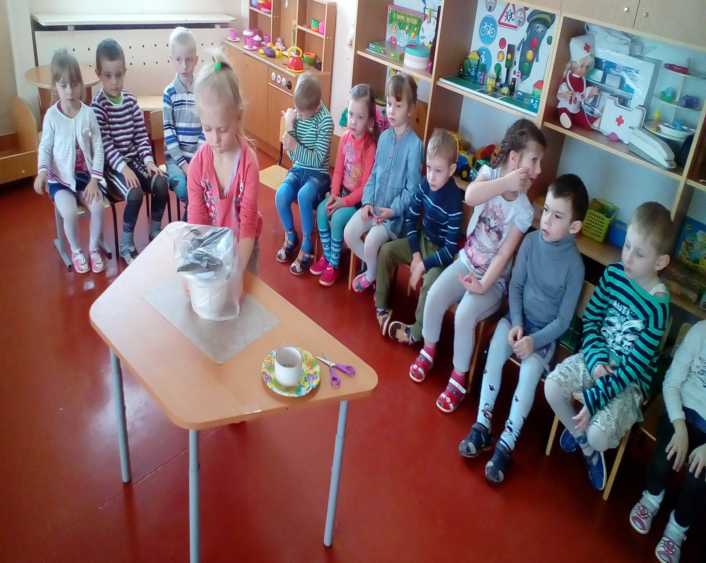
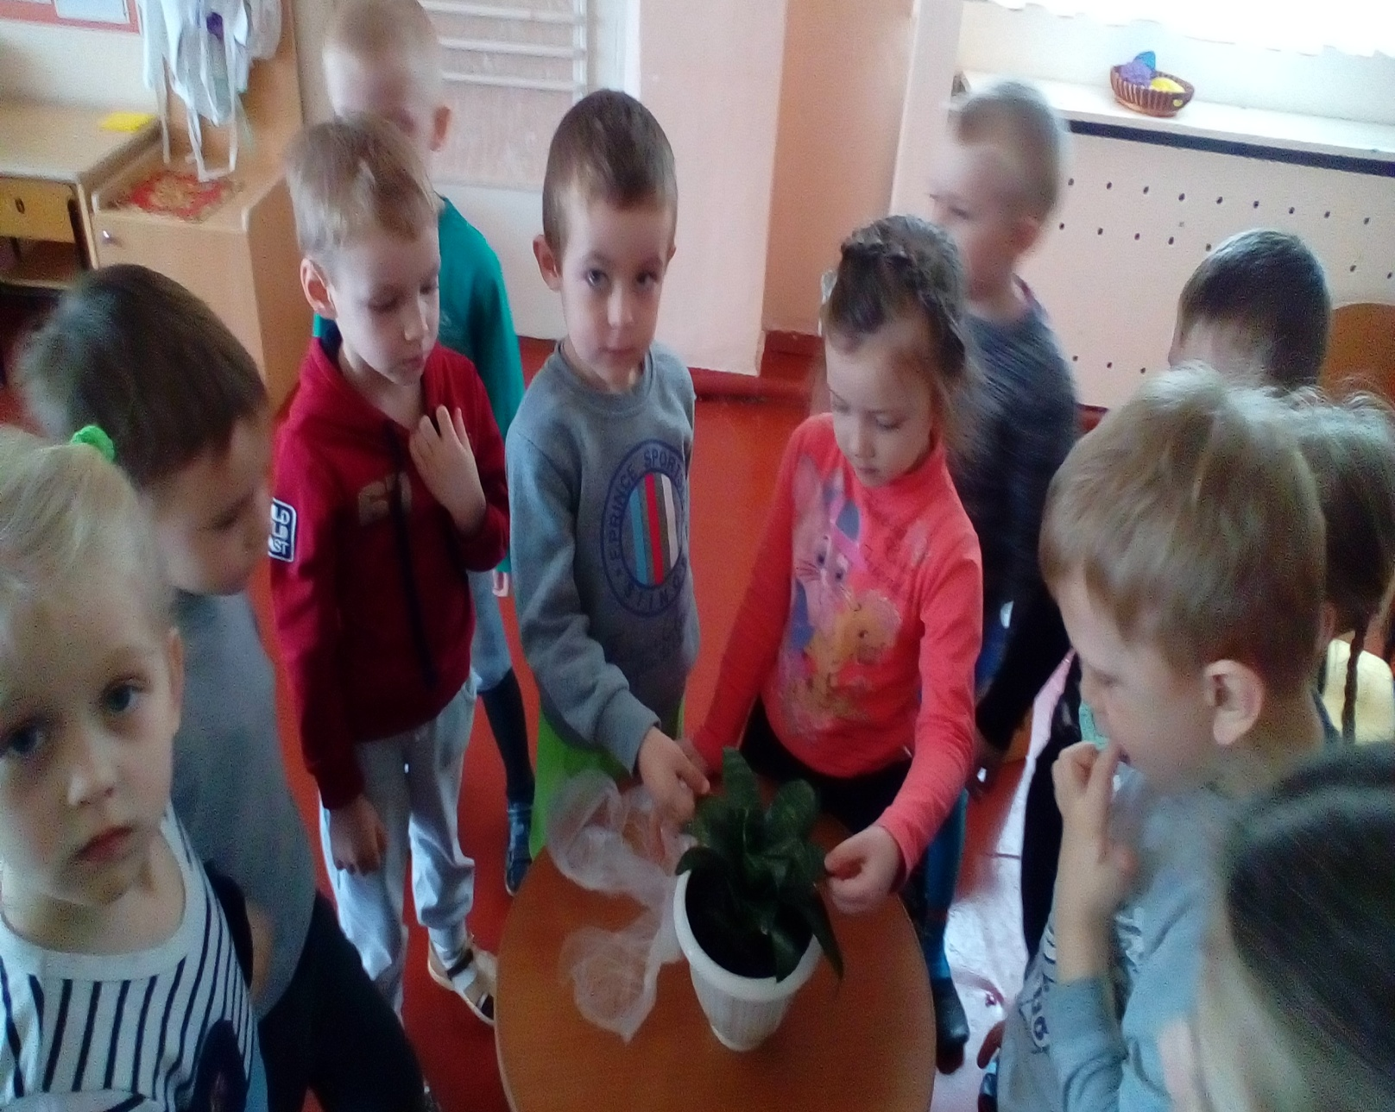
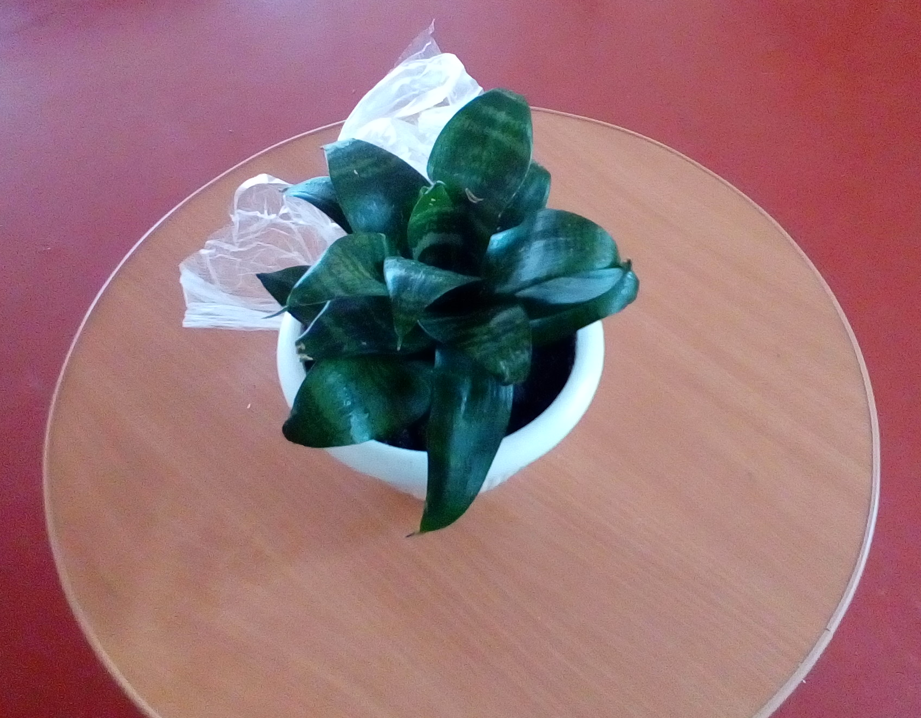
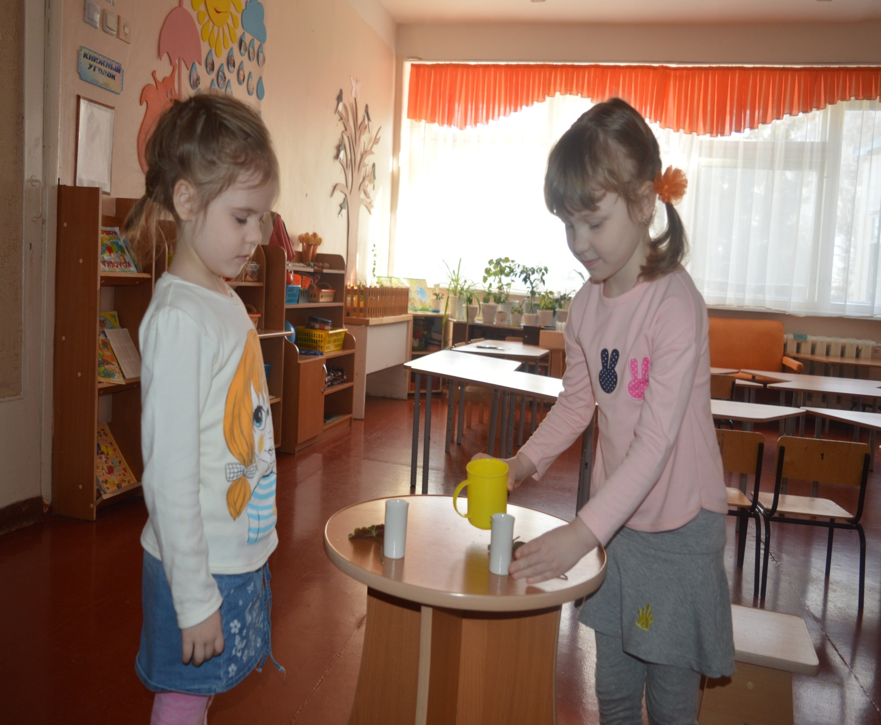
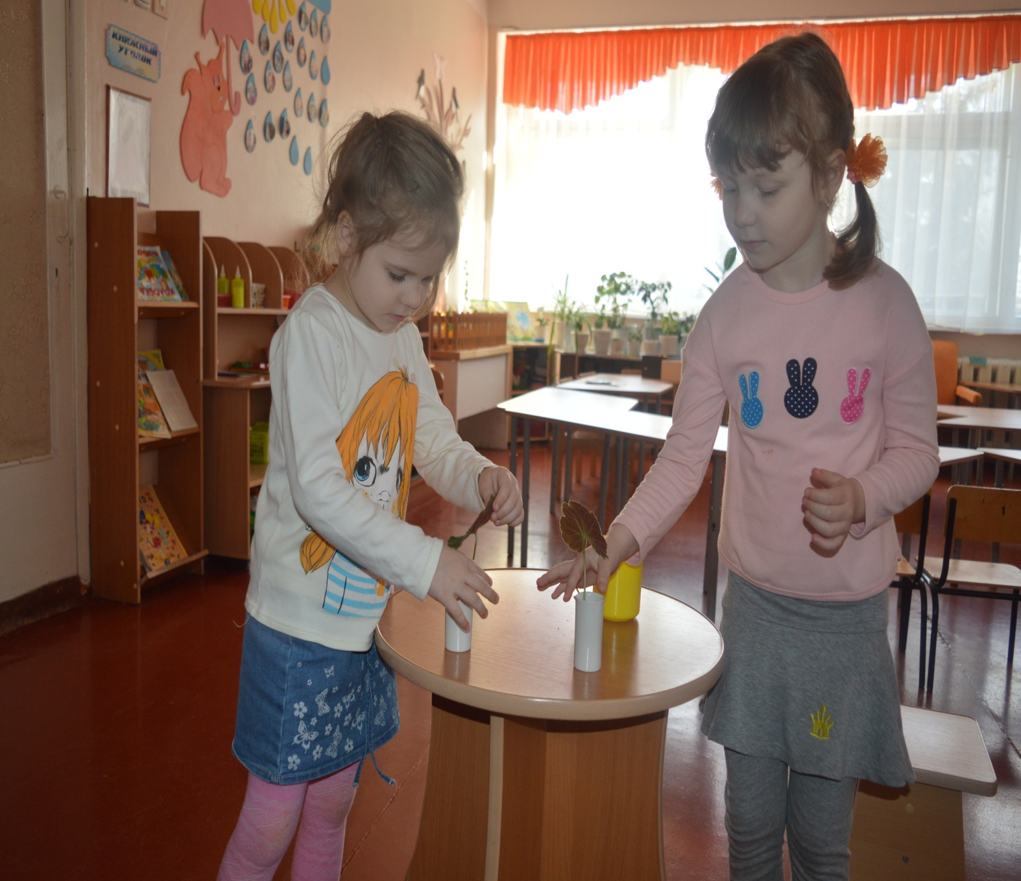
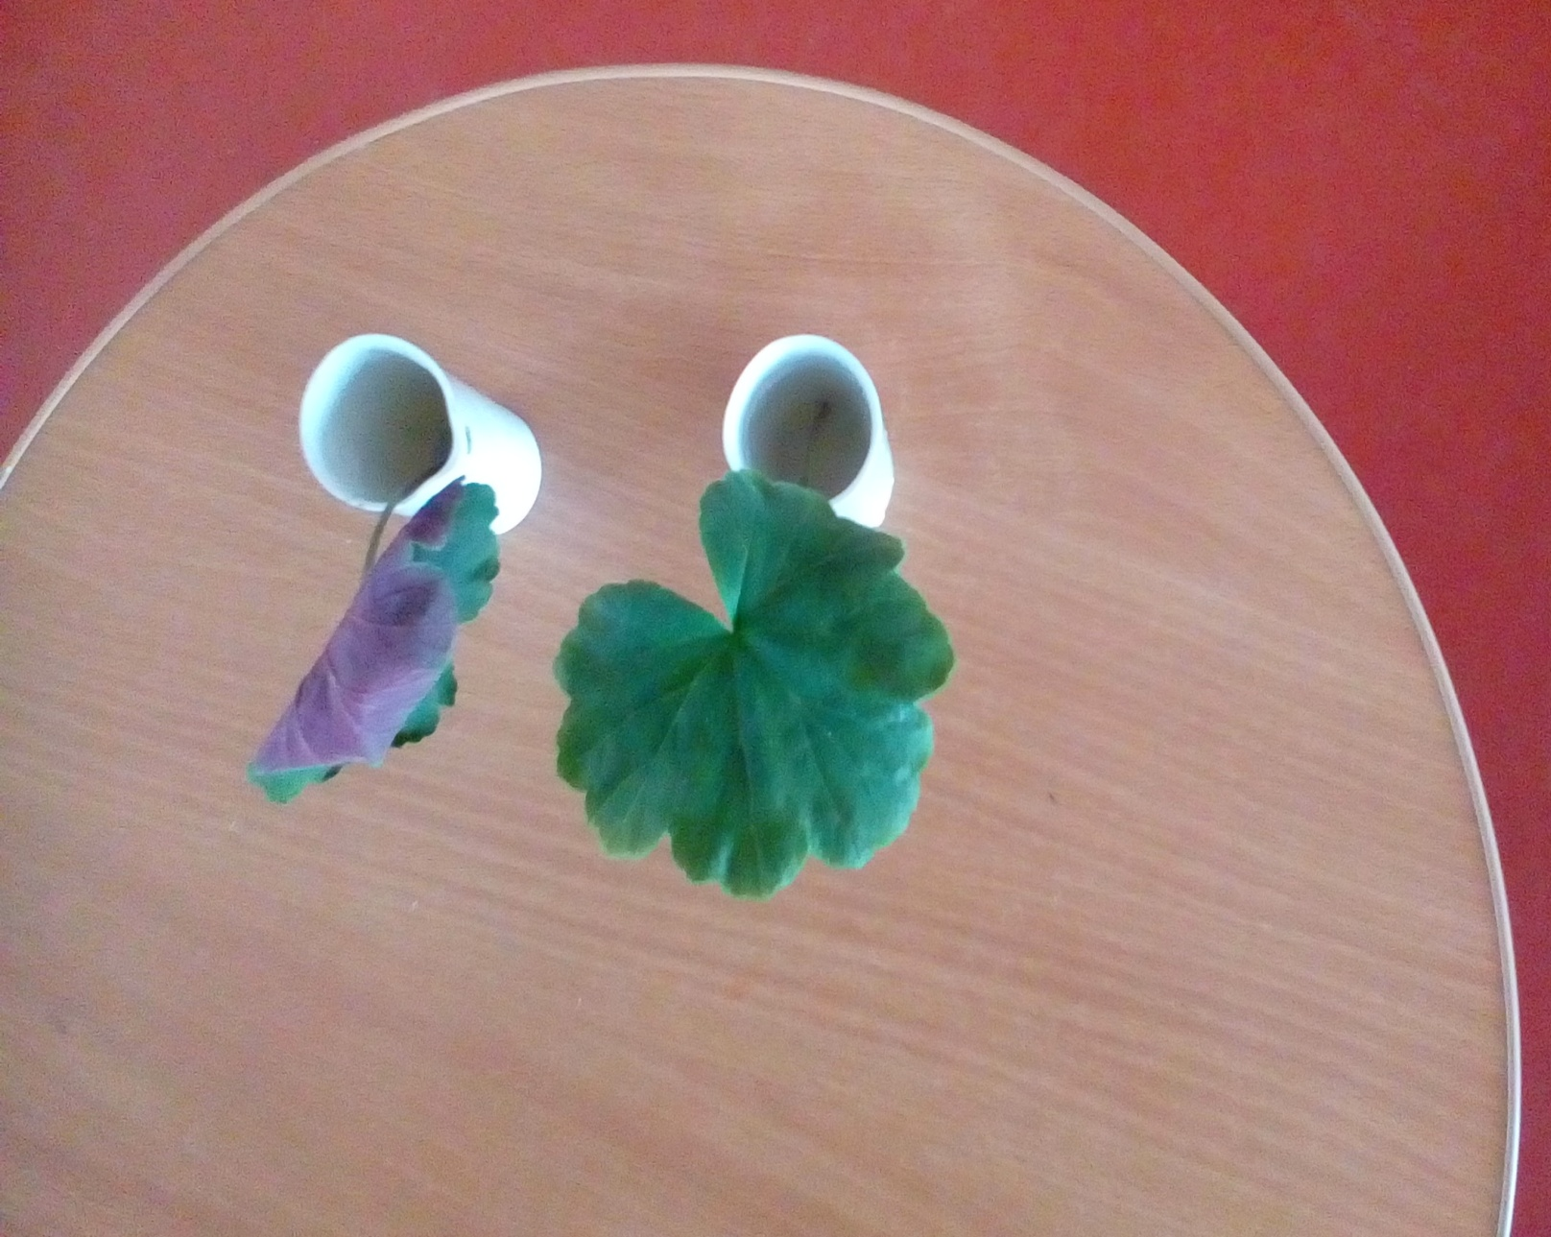
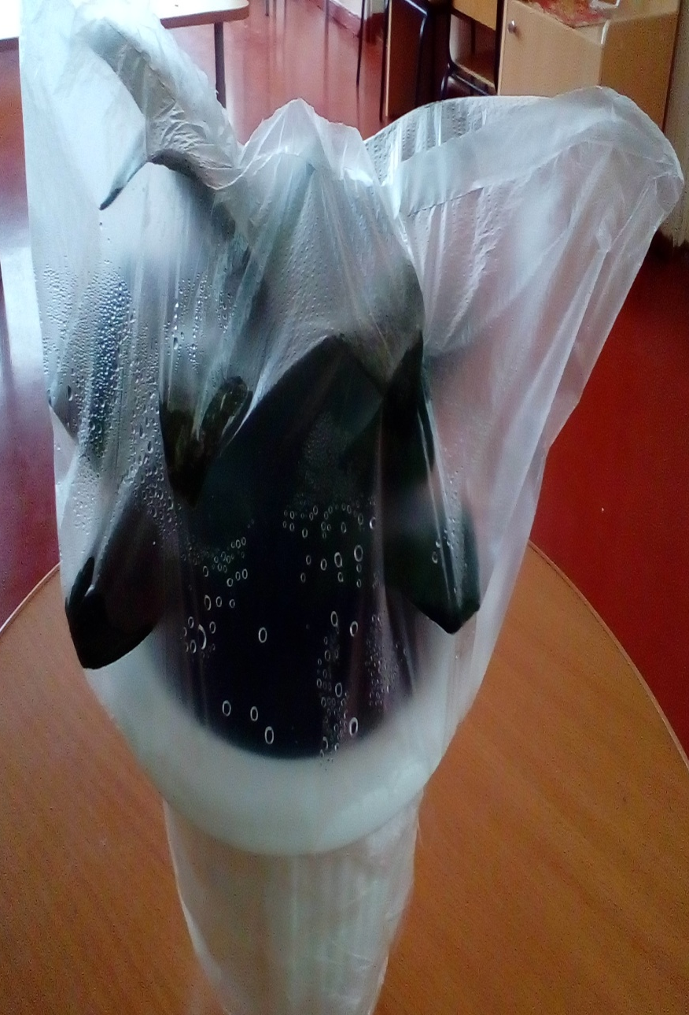
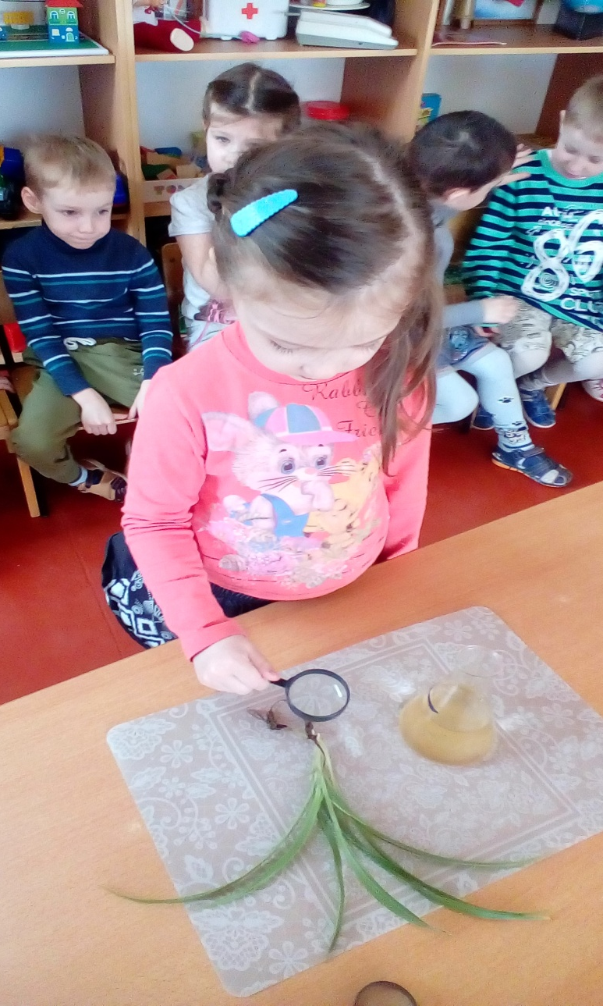
Исследовательская деятельность

Slide 10
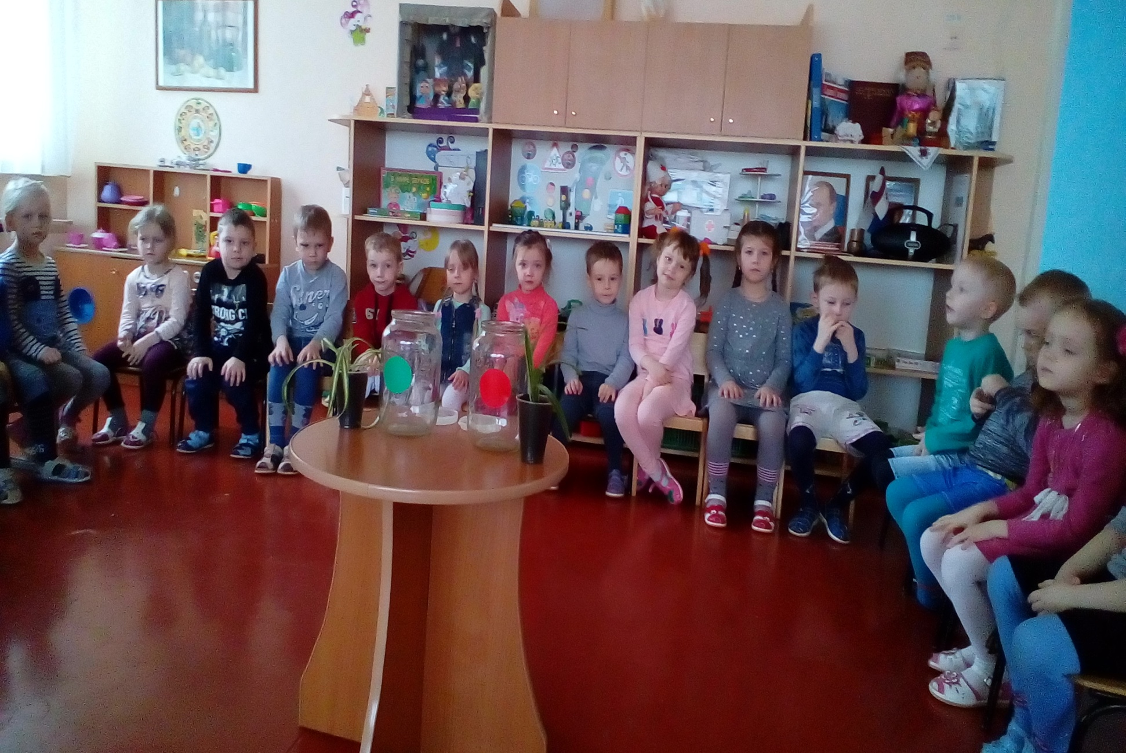
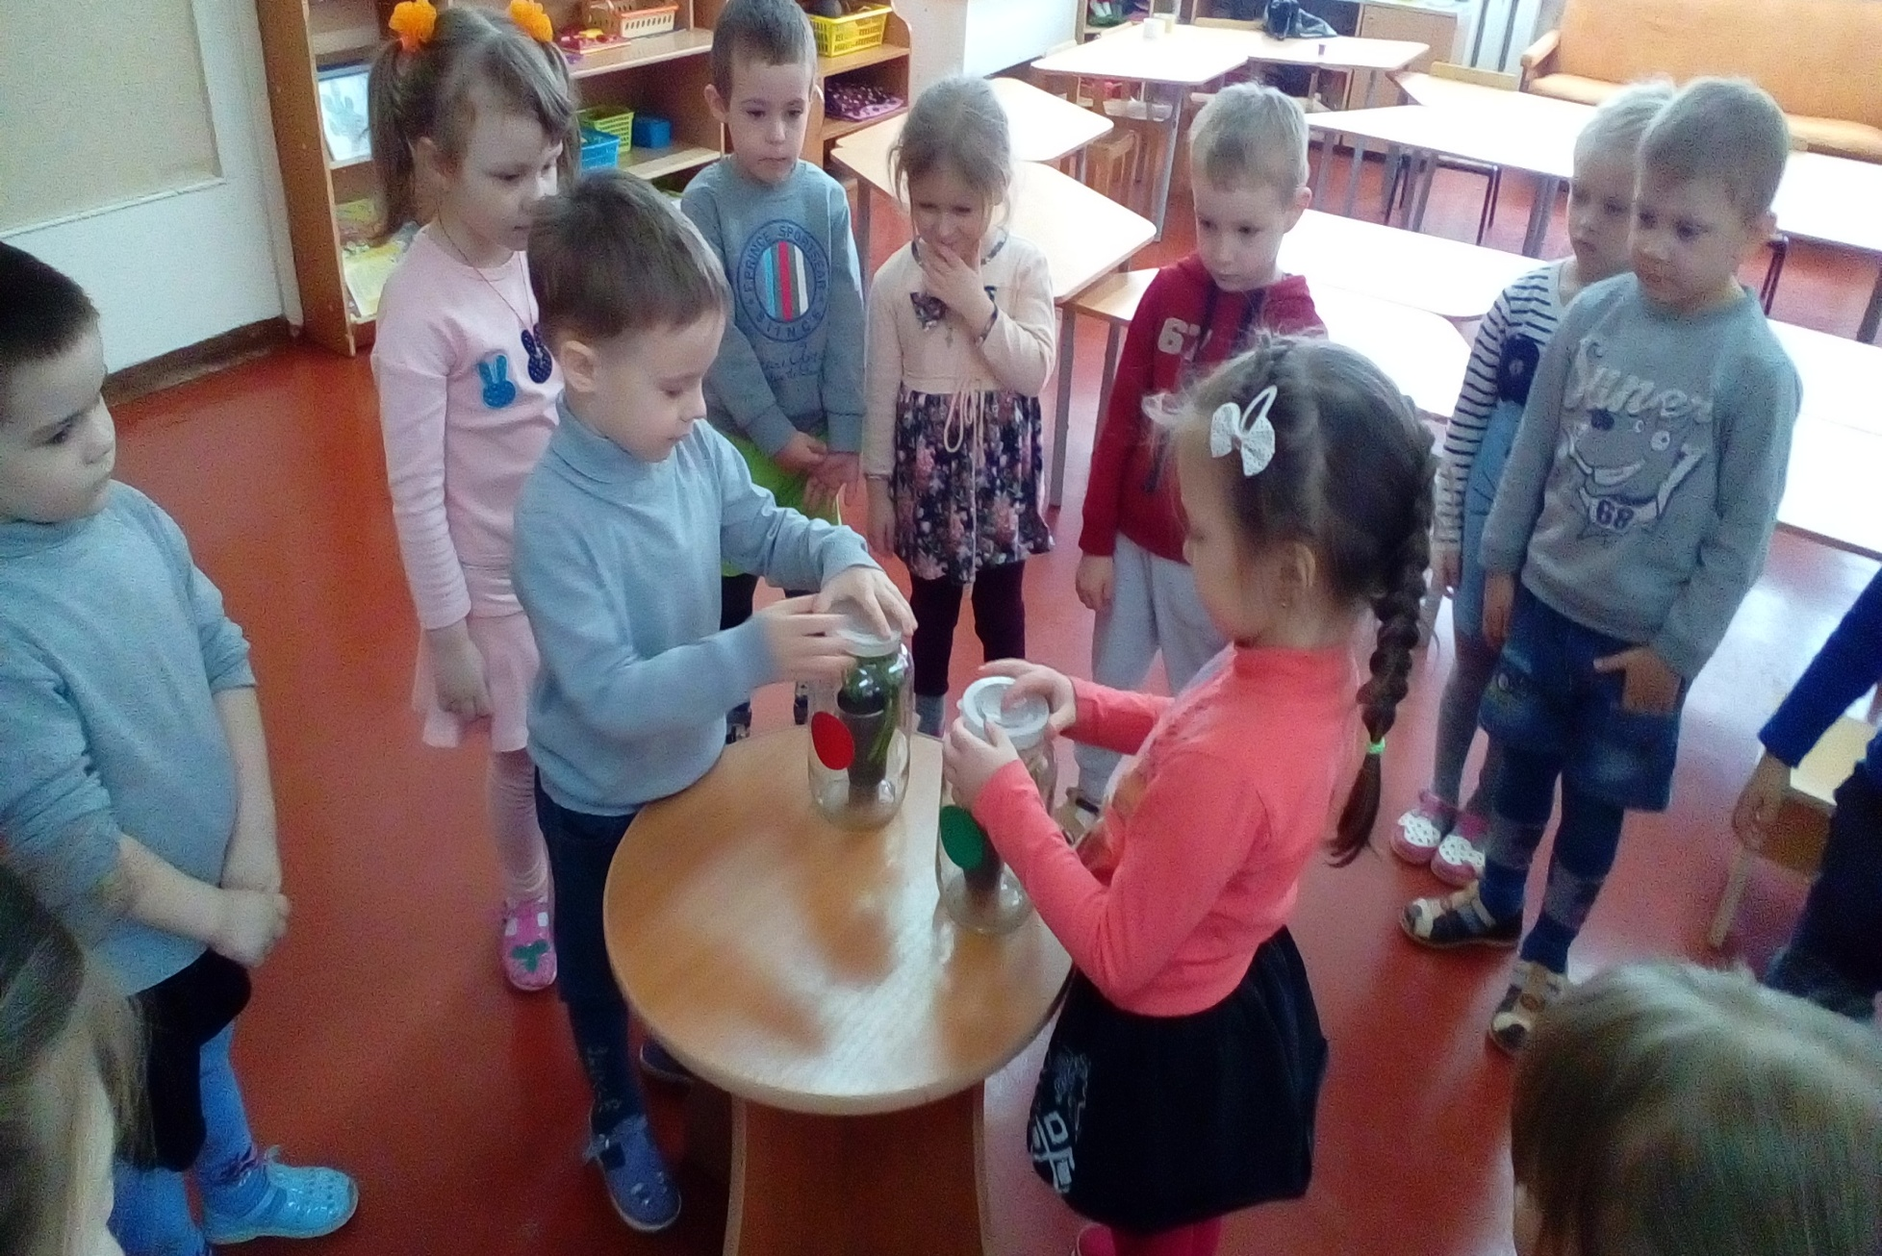
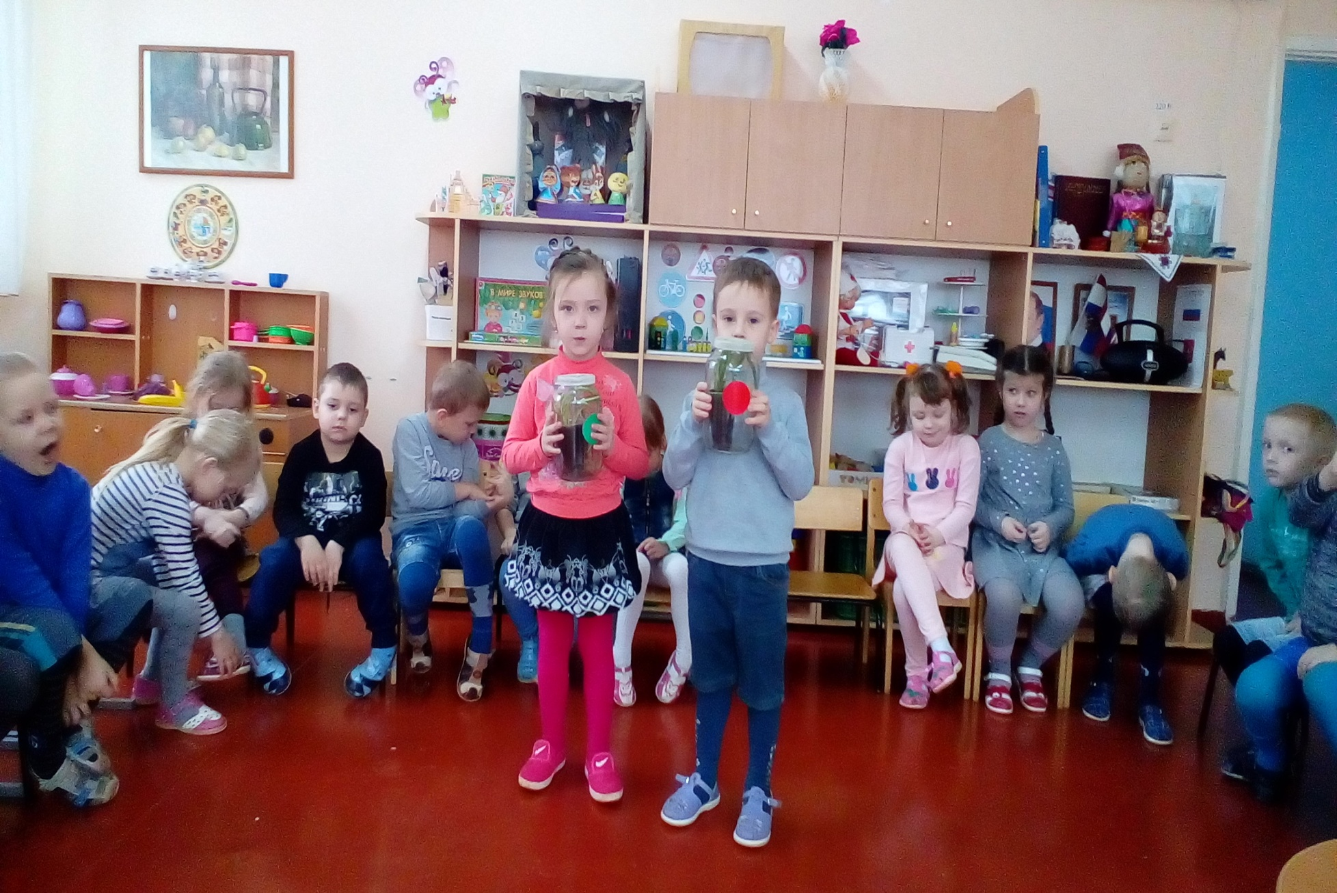
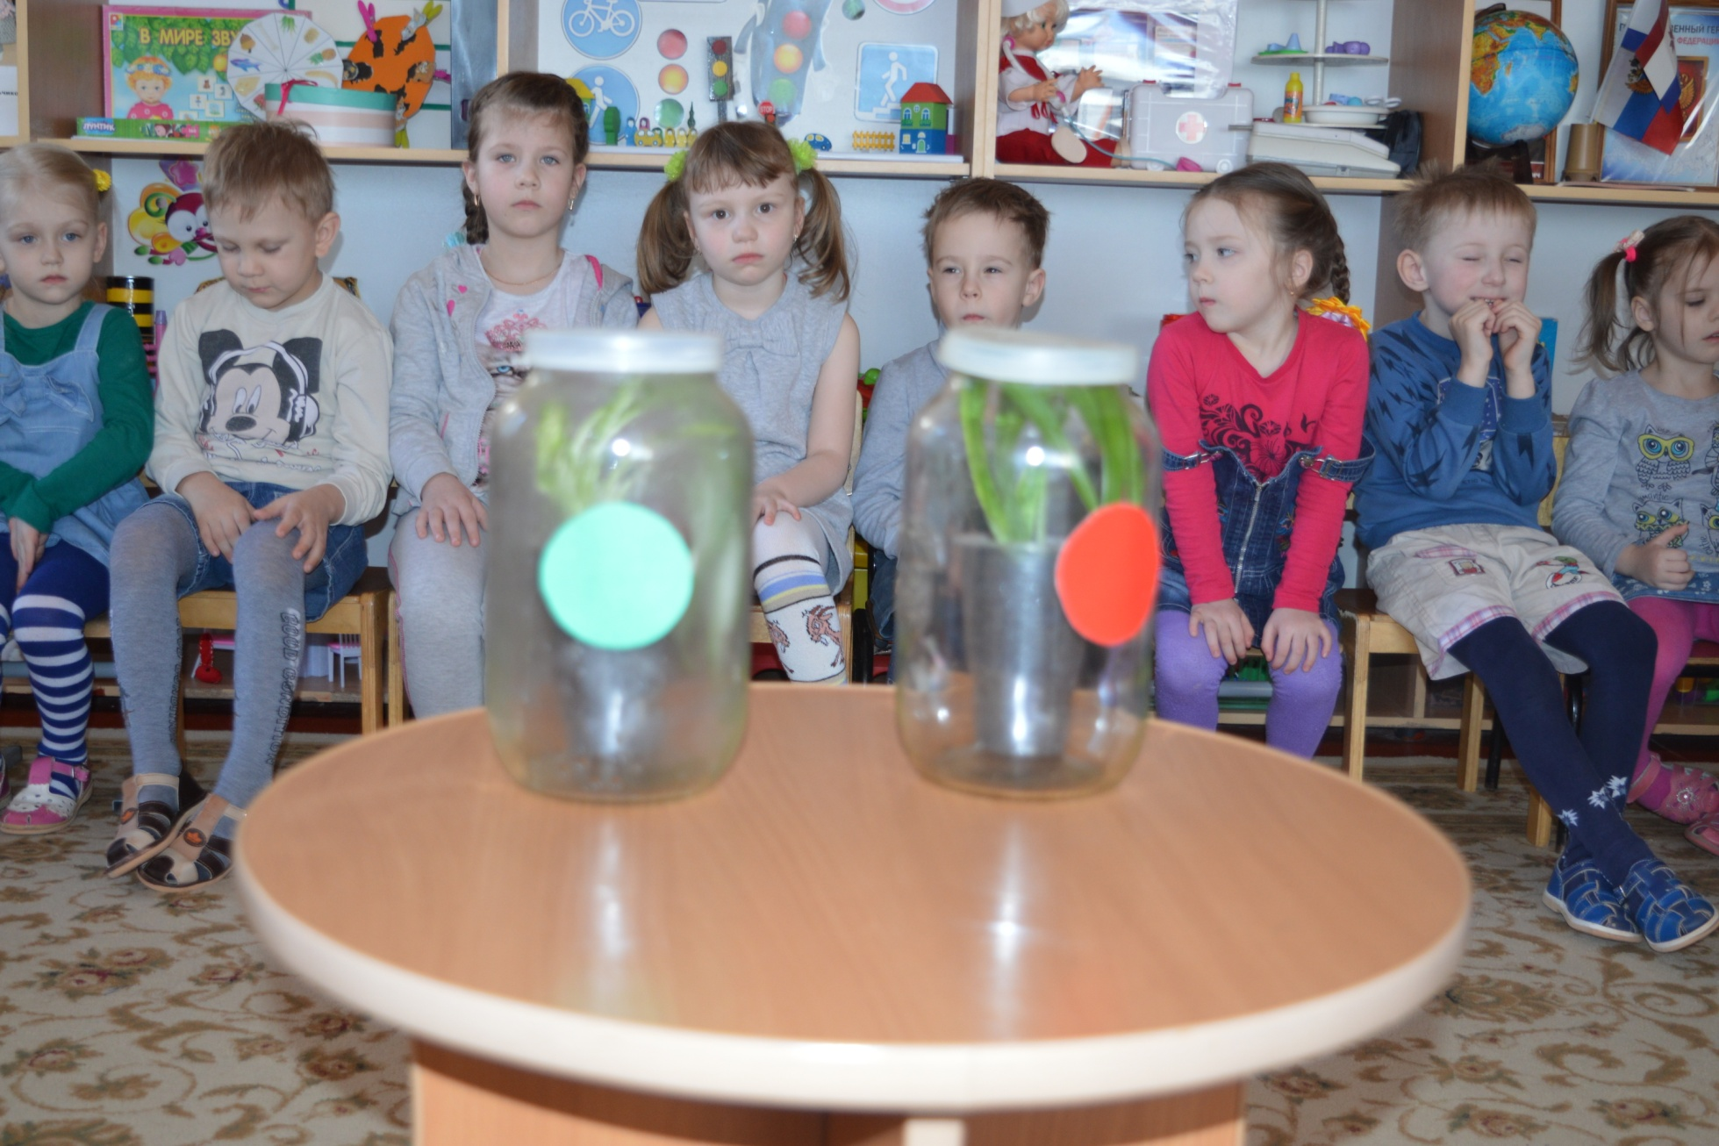
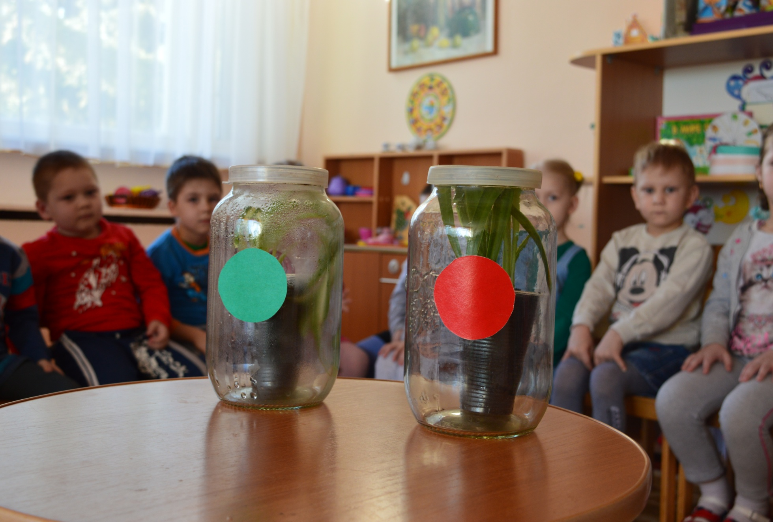
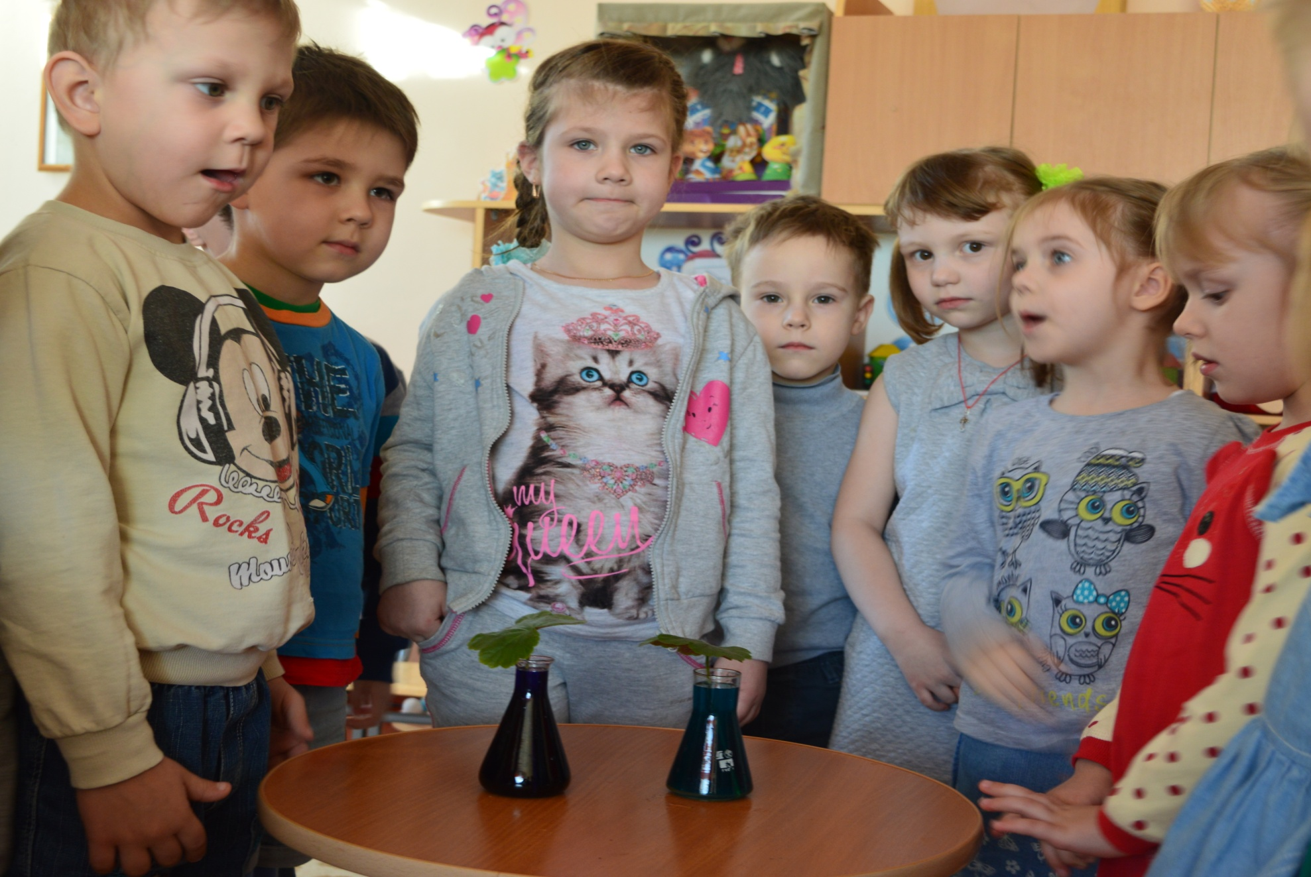
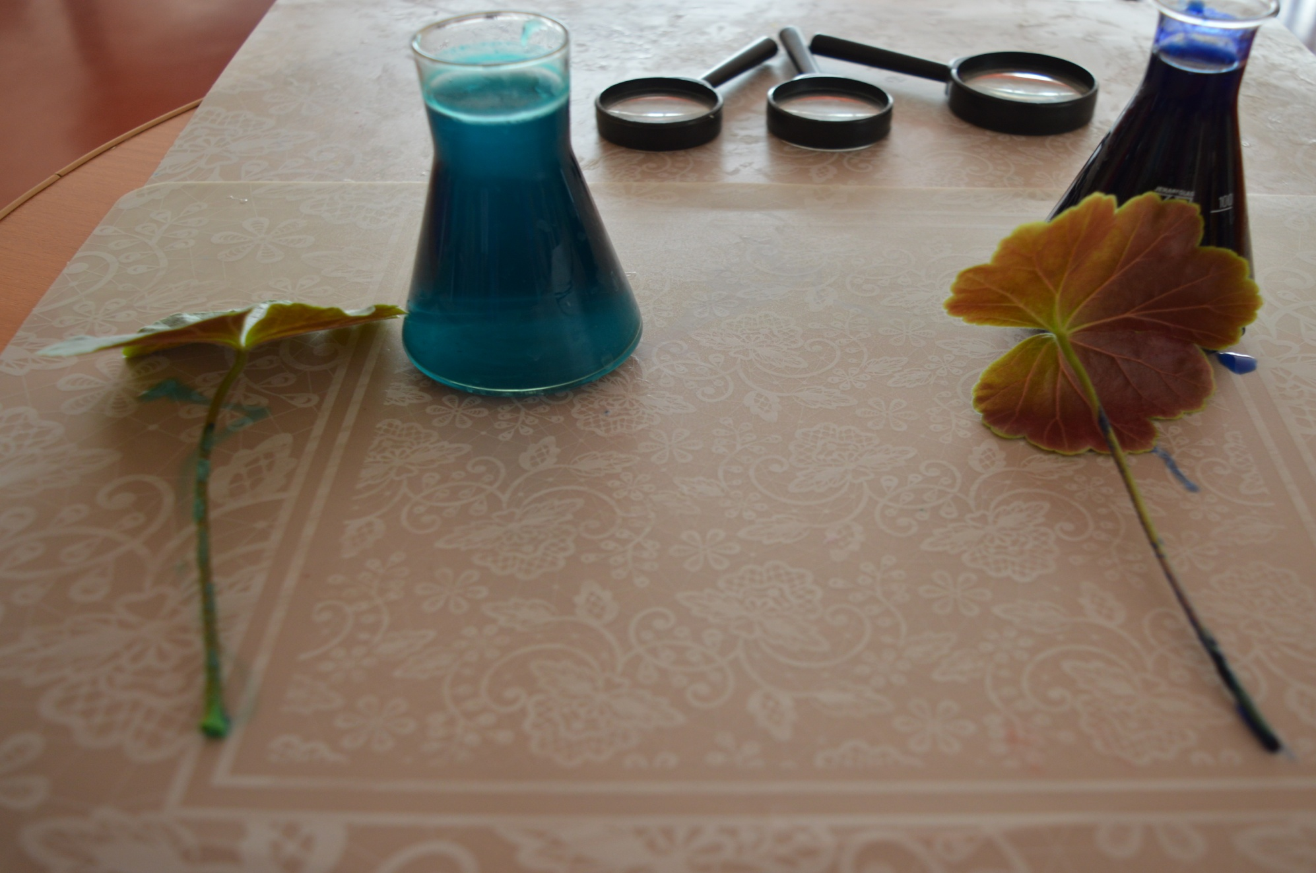
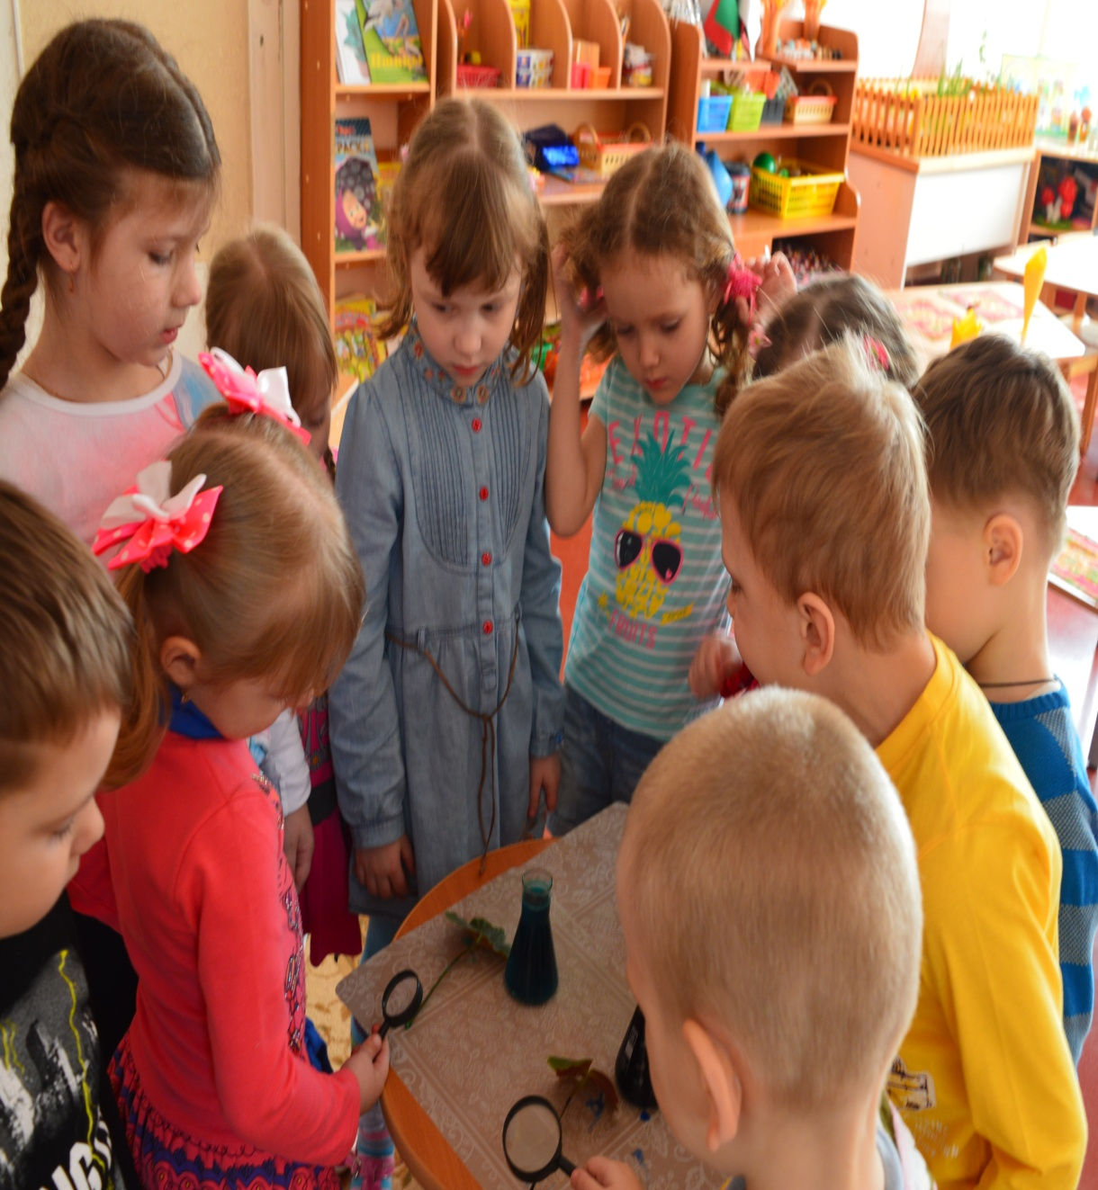
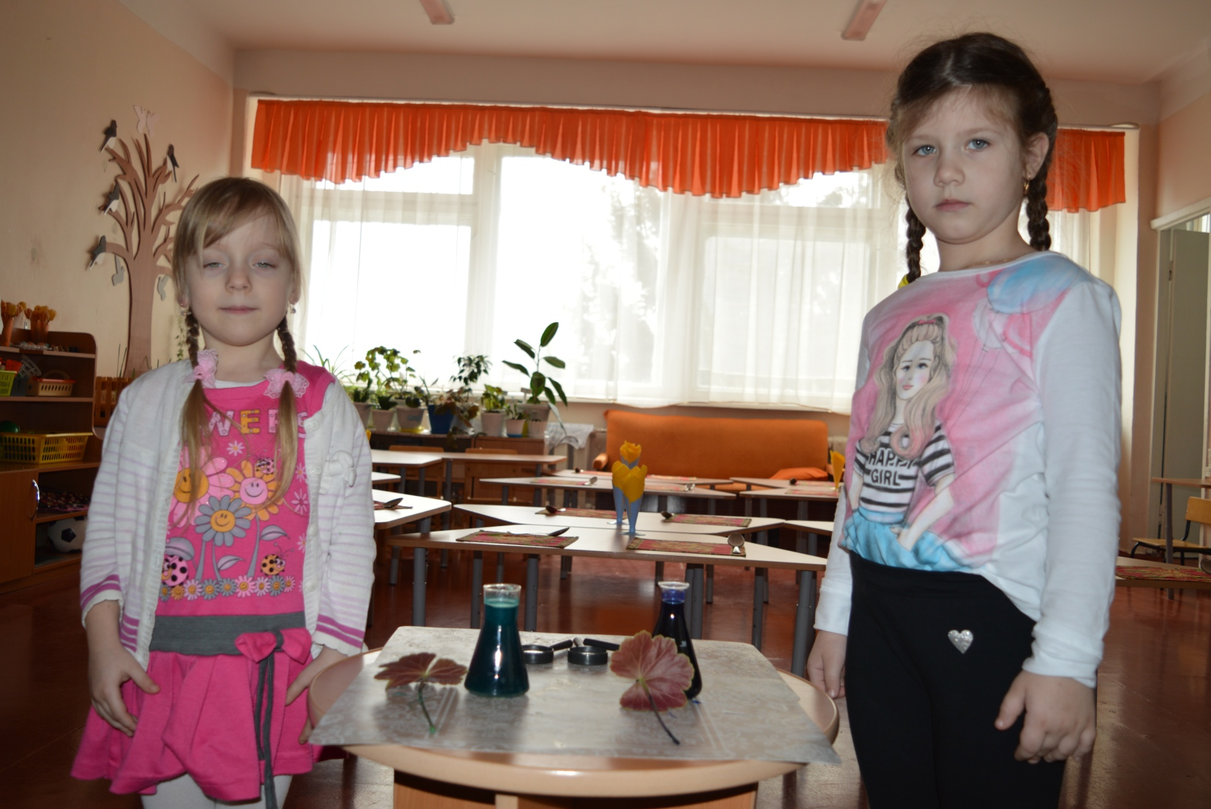
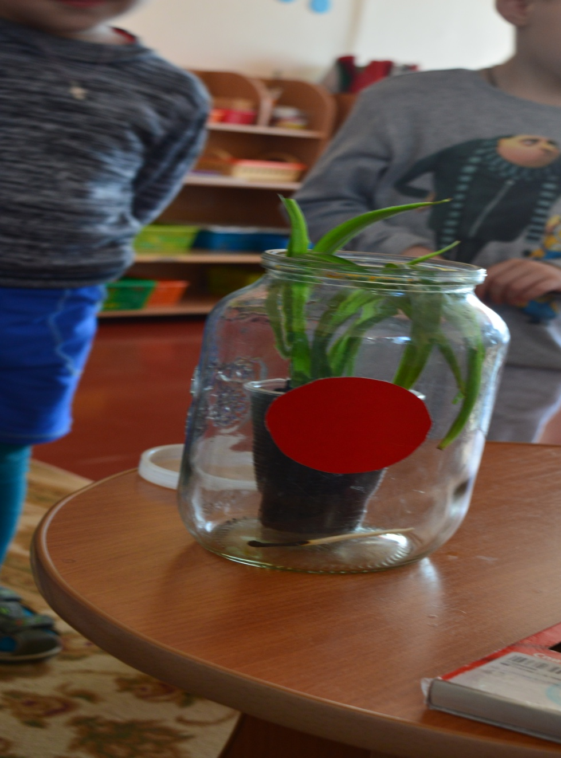
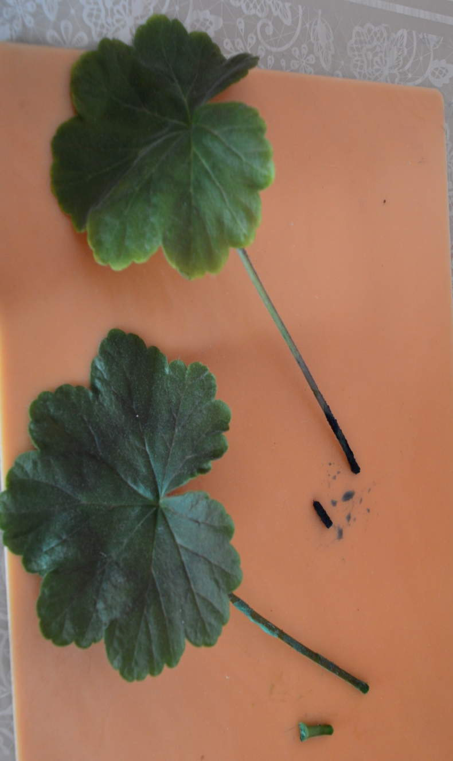

Slide 11
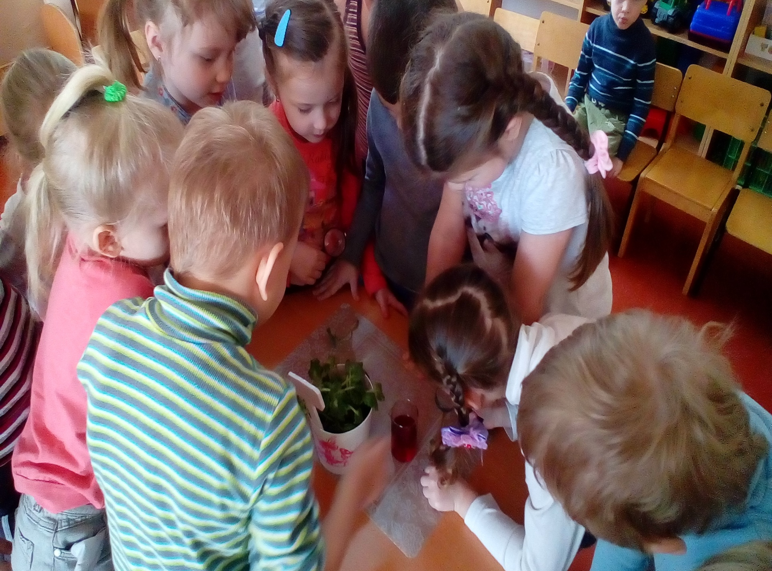
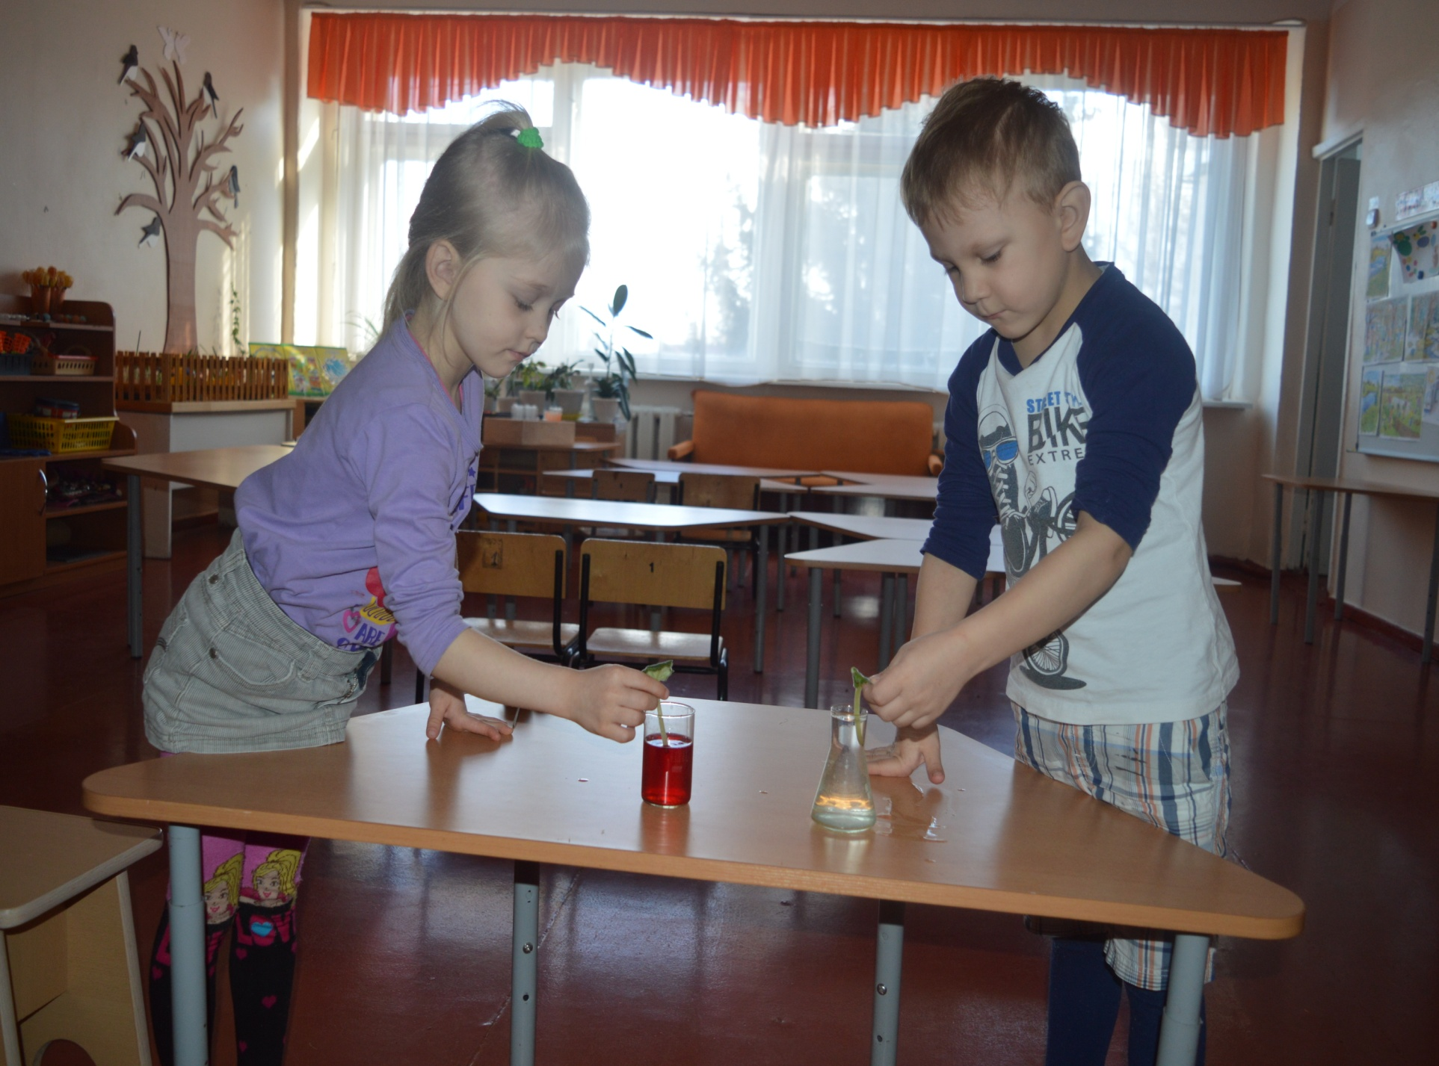
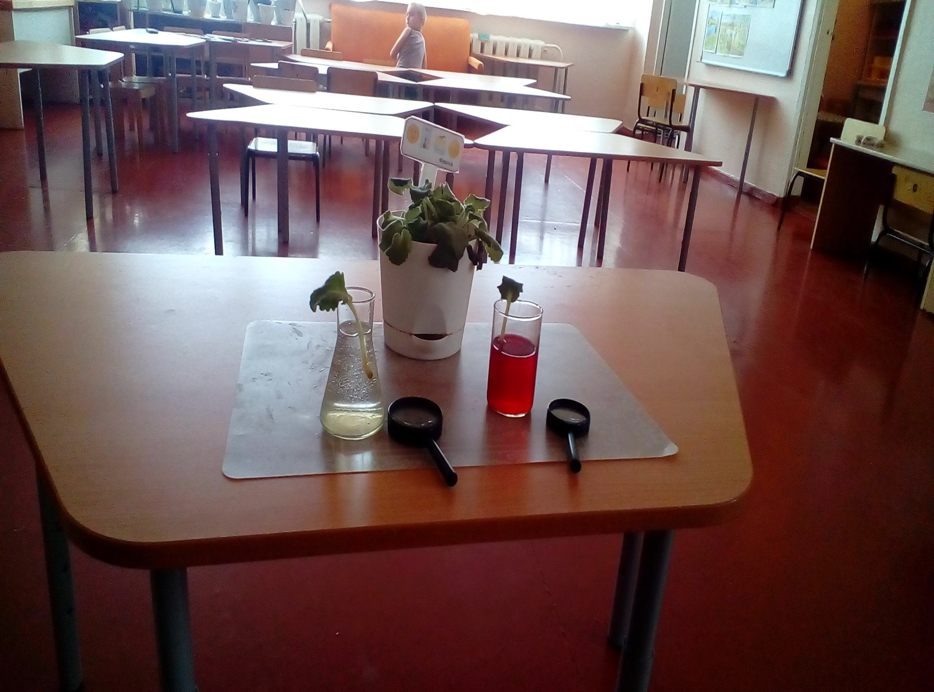

Slide 12
Посадка бегонии

Slide 13
Посадка комнатных растений

Slide 14
Трудовая деятельность

Slide 15
Работа с родителями

Slide 17
Этап III – заключительный
Создание фотоальбома реализации проекта « Комнатные растения»

Slide 18
Благодарю за внимание!

